Slide 1


การประชุมเชิงปฏิบัติการจัดทำยุทธศาสตร์เขตสุขภาพปี 2562

Slide 2
กรอบการนำเสนอ
ยุทธศาสตร์ชาติ 20 ปี ด้านสาธารณสุข /แผนพัฒนาเศรษฐกิจ
กรอบ MOPH 4.0 กับยุทธศาสตร์ชาติ
คำรับรองการปฏิบัติราชการของปลัดกระทรวงสาธารณสุข
และผู้ตรวจราชการ ปี 2562(PA)
ประเด็นการตรวจราชการประจำปีงบประมาณ 2562และตัวชี้วัดยุทธศาสตร์ชาติ 20 ปี ด้านสาธารณสุข
Time line การจัดทำ แผนยุทธศาสตร์เขตฯ

Slide 3
ยุทธศาสตร์กระทรวง 20 ปี
คำรับรองการปฏิบัติราชการ ปี 2562

Slide 4


Slide 5

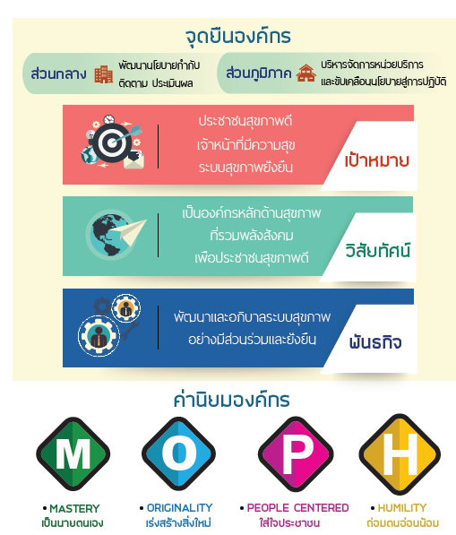

Slide 6
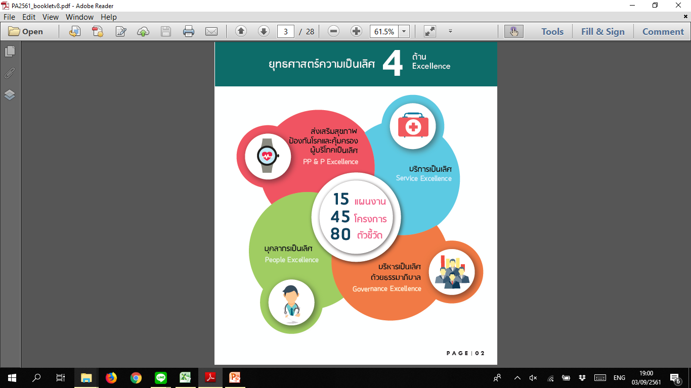
ร่าง ปี2562
4 แผนงาน
9 โครงการ
13 ตัวชี้วัด
5 แผนงาน
21 โครงการ
27 ตัวชี้วัด
15 แผนงาน
40 โครงการ
55 ตัวชี้วัด
1 แผนงาน
2 โครงการ
3 ตัวชี้วัด
5 แผนงาน
8 โครงการ
12 ตัวชี้วัด

Slide 7
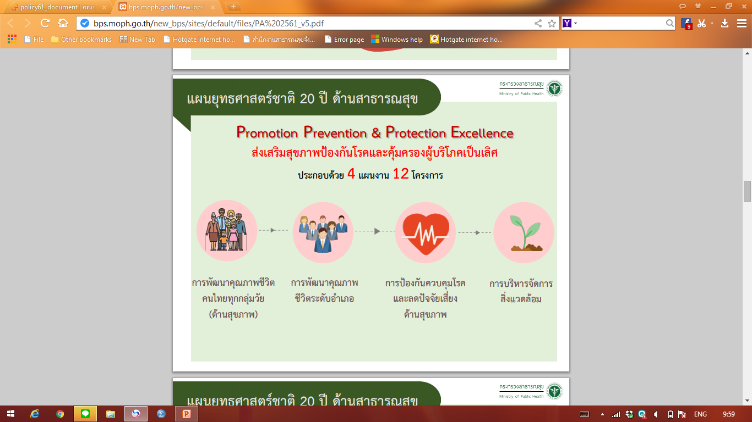
ประกอบด้วย 4 แผนงาน 9 โครงการ 13 ตัวชี้วัด

Slide 8

ประกอบด้วย 5 แผนงาน 21 โครงการ 27 ตัวชี้วัด

Slide 9
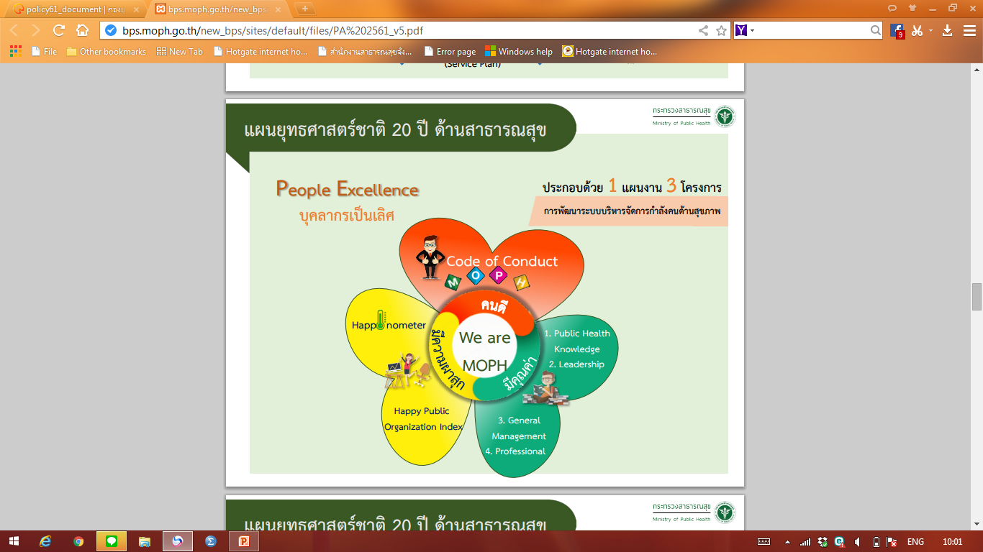
ประกอบด้วย 1 แผนงาน 2 โครงการ 3 ตัวชี้วัด

Slide 10
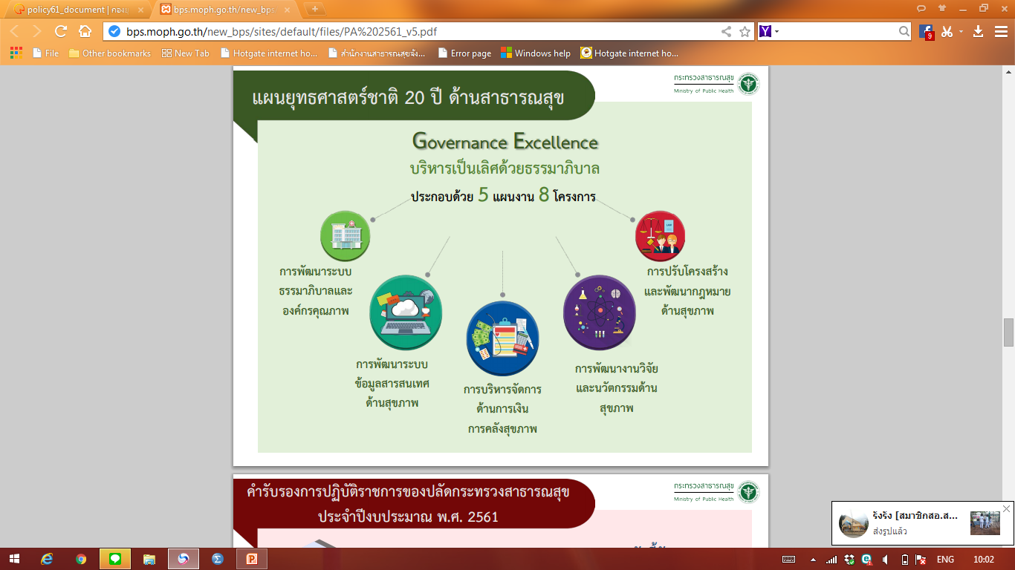
ประกอบด้วย 5 แผนงาน 8 โครงการ 12 ตัวชี้วัด

Slide 11
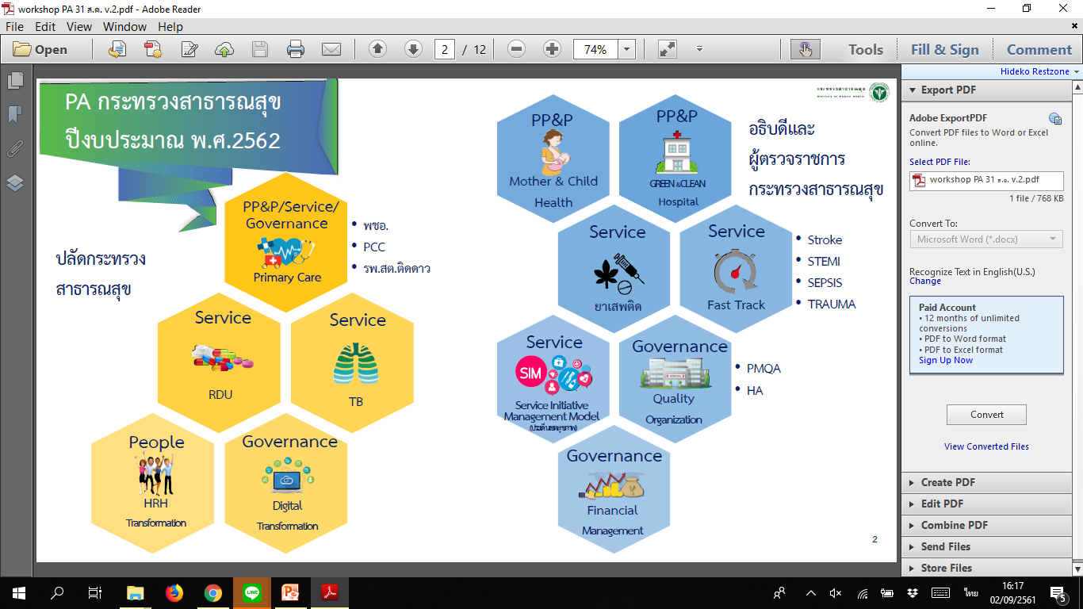
ร่าง ปี2562

Slide 12
ประเด็นการตรวจราชการกระทรวงสาธารณสุขปีงบประมาณ พ.ศ.2562

Slide 13
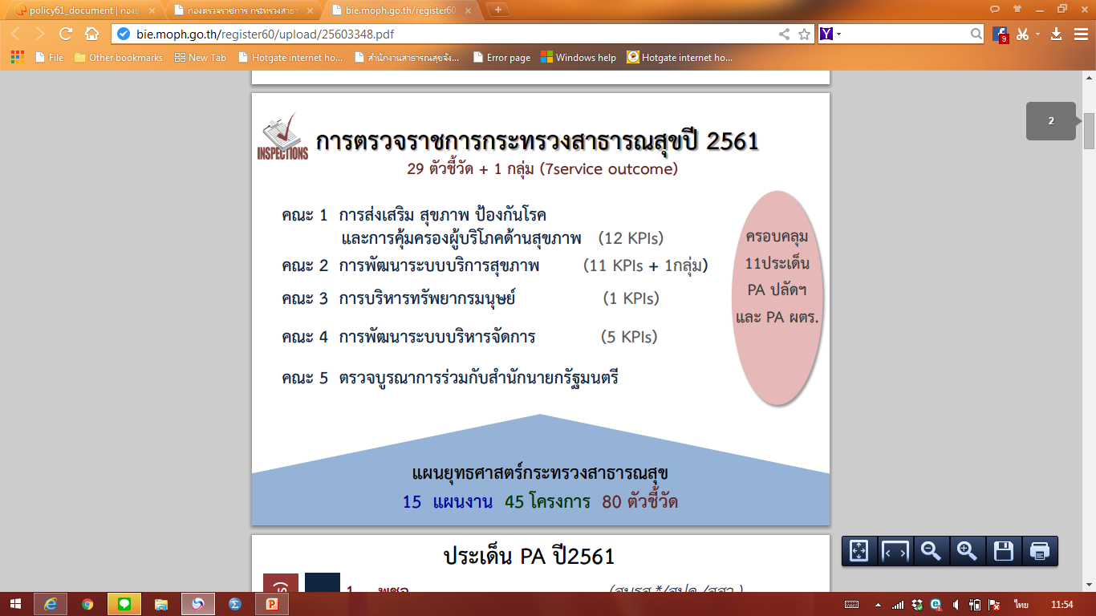
แนวทางการตรวจราชการกระทรวงสาธารณสุข
ปีงบประมาณ พ.ศ.2562
ครอบคลุม
12 ประเด็น
PAปลัดฯ
และ PA ผตร.
รายละเอียด VDO Con.
10 ก.ย. 2561
15 แผนงาน 40 โครงการ 55 ตัวชี้วัด

Slide 14
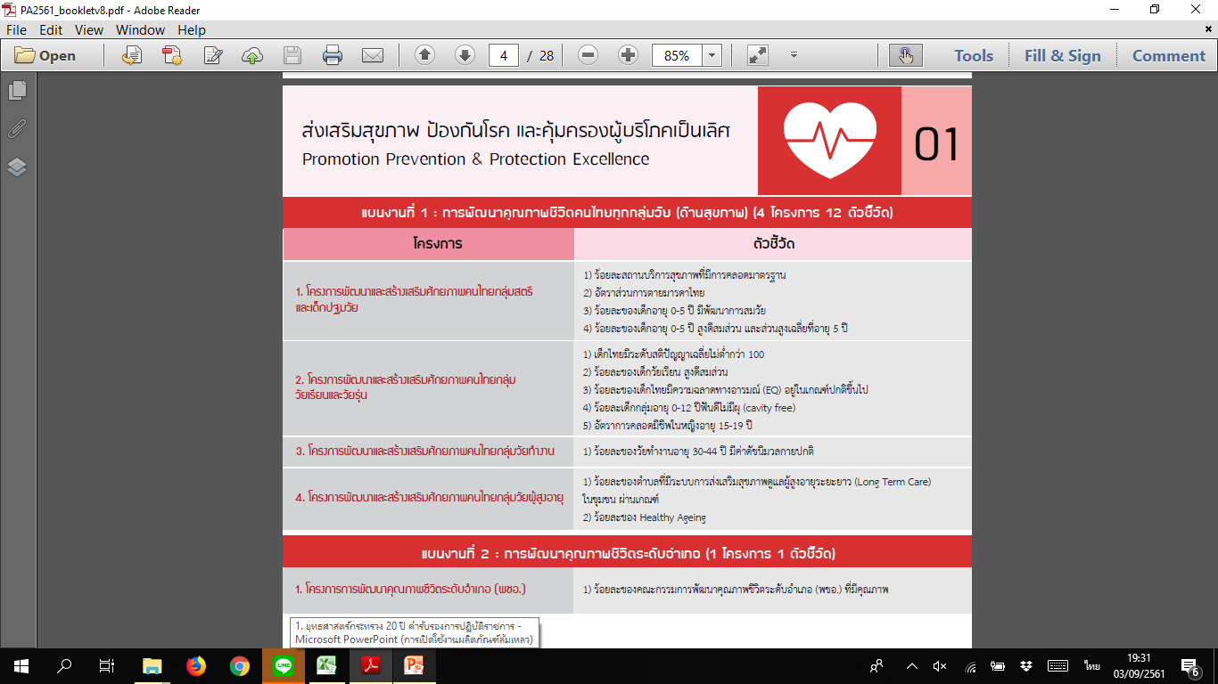


3 โครงการ 7 ตัวชี้วัด
เท่าเดิม
1. ร้อยละอำเภอผ่านเกณฑ์ประเมินคุณภาพชีวิต (เฉพาะด้านสาธารณสุข)ที่มีคุณภาพ

Slide 15
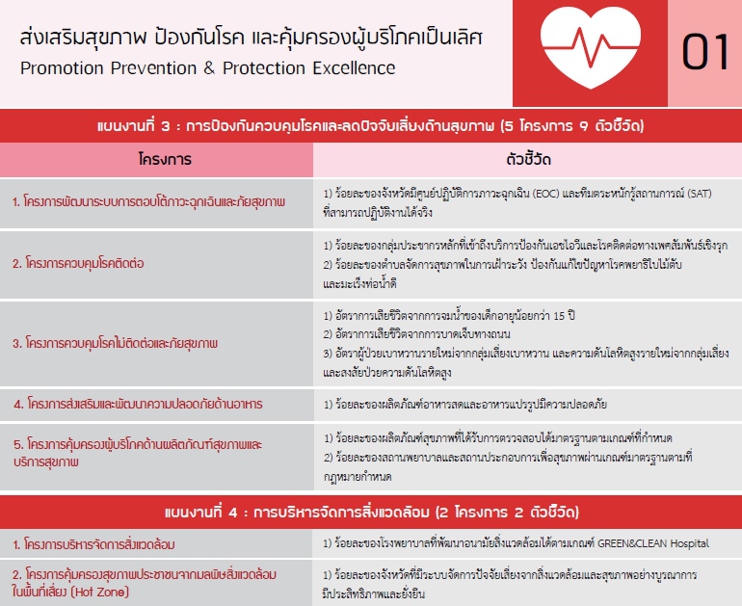
3 โครงการ 3 ตัวชี้วัด
เท่าเดิม

Slide 16
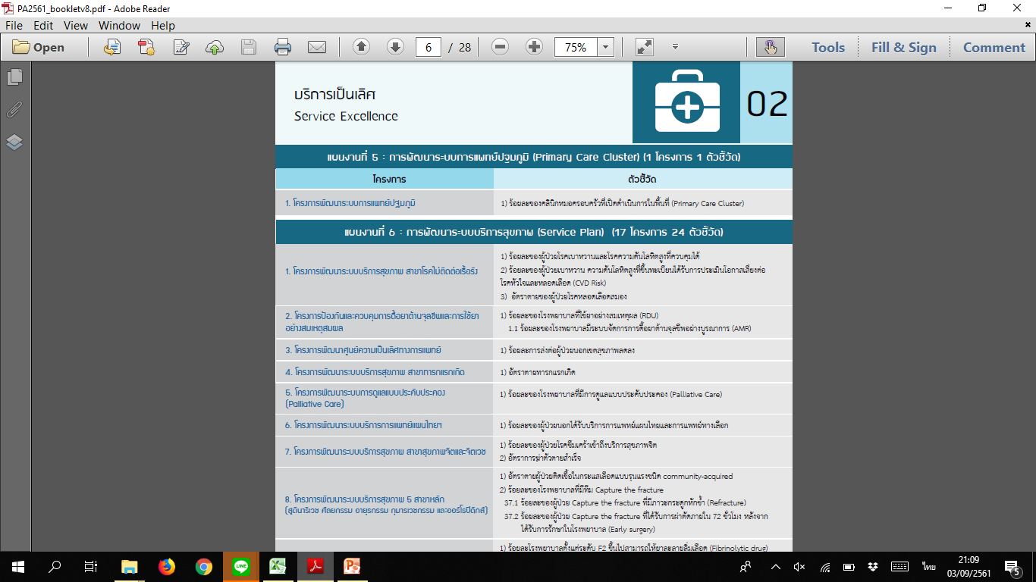
2 โครงการ 2 ตัวชี้วัด
2. โครงการพัฒนาเครือข่ายกำลังคนด้านสุขภาพ
2. ร้อยละของครอบครัวที่มีศักยภาพในการดูแลสุขภาพตนเองได้ตามเกณฑ์
16 โครงการ 20 ตัวชี้วัด
1. ร้อยละของผู้ป่วยนอกทั้งหมดที่ได้รับบริการตรวจ วินิจฉัยรักษาโรคด้วยศาสตร์การแพทย์แผนไทยและการแพทย์ทางเลือก

Slide 17
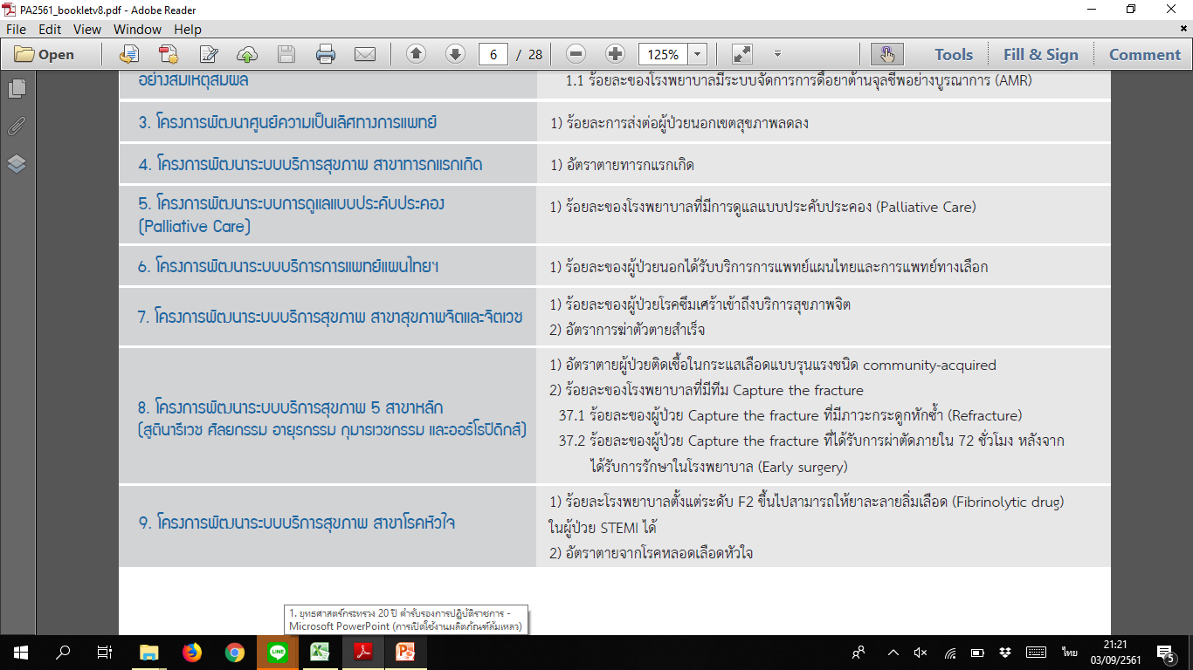
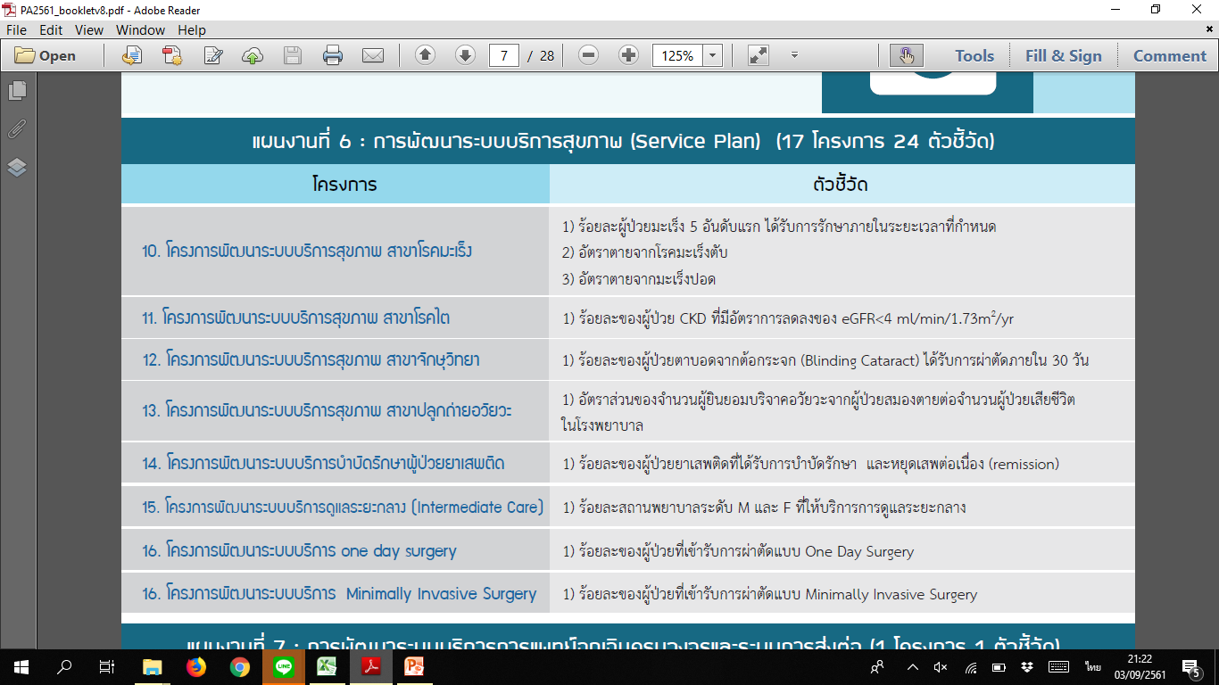
16 โครงการ 20 ตัวชี้วัด
2. ร้อยละของโรงพยาบาลที่มีทีม Refracture Prevention

Slide 18
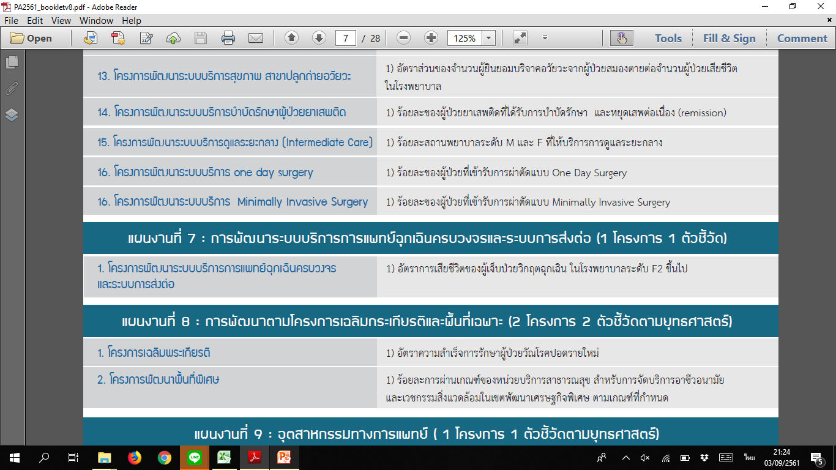
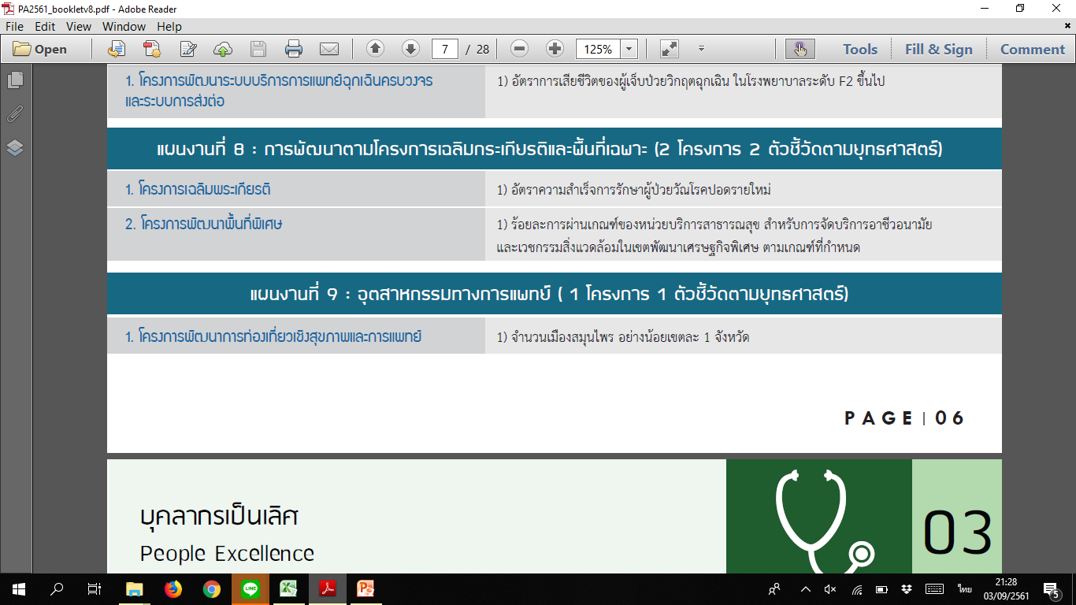
16 โครงการ 20 ตัวชี้วัด
1 โครงการ 3 ตัวชี้วัด
1. อัตราการเสียชีวิตของผู้เจ็บป่วยวิกฤตฉุกเฉิน ในโรงพยาบาลระดับ F2 ขึ้นไป
2. ร้อยละของประชากรเข้าถึงบริกการการแพทย์ฉุกเฉิน
3. อัตราการบาดเจ็บ (Trauma)
1 โครงการ 1 ตัวชี้วัด
เท่าเดิม
1. ระดับความสำเร็จของการพัฒนามืองสมุนไพร

Slide 19
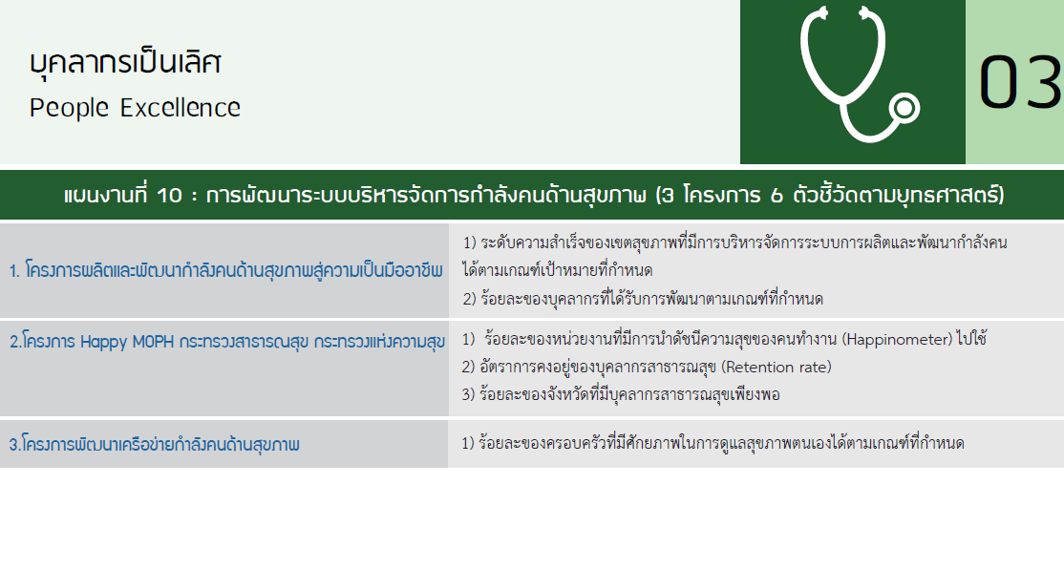
2 โครงการ 3 ตัวชี้วัด
ย้ายไปแผนที่ 5 : การพัฒนาระบบการแพทย์ปฐมภูมิ

Slide 20
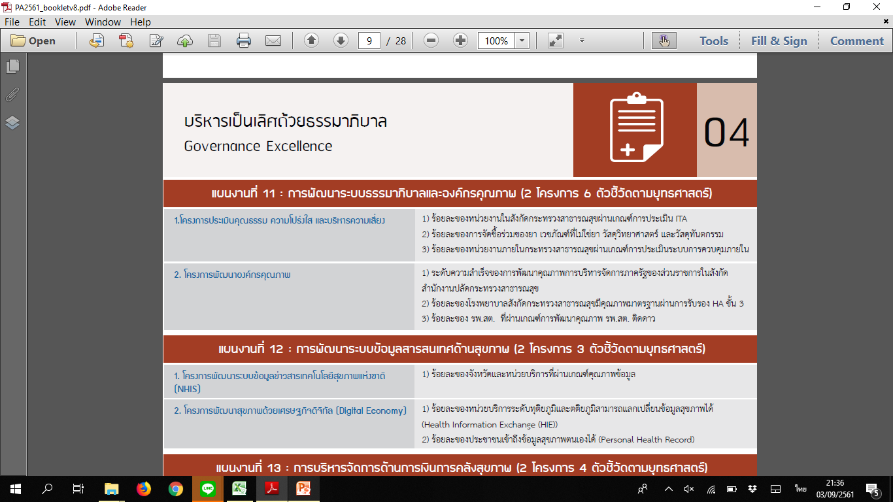
2 โครงการ 4 ตัวชี้วัด
เท่าเดิม
ปฐมภูมิ
2. โครงการ Smart Hospital

Slide 21
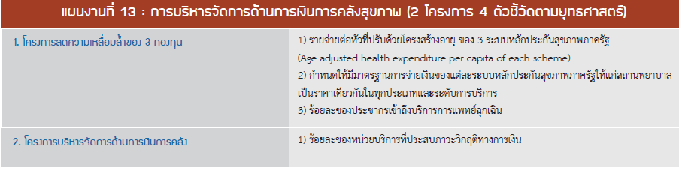
2 โครงการ 3 ตัวชี้วัด

Slide 22
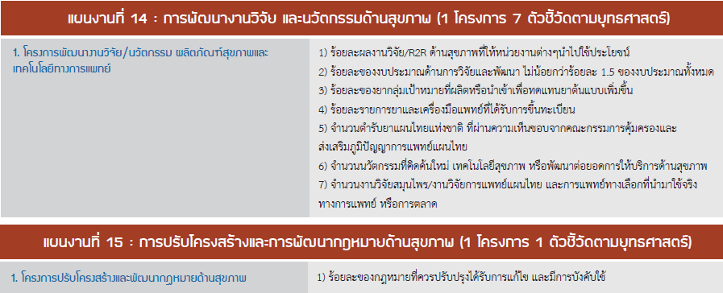
1 โครงการ 1 ตัวชี้วัด
เท่าเดิม

Slide 23
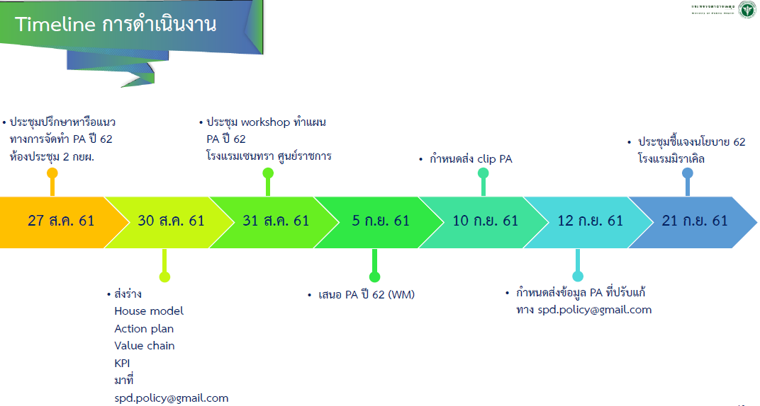
ถ่ายทอด
เขตสุขภาพที่ 8 (3 ก.ย.61) ประชุมทบทวนยุทธศาสตร์เขต
เขตสุขภาพที่ 8 (10 ก.ย.61) ประชุมทบทวนยุทธศาสตร์เขต
เขตสุขภาพที่ 8
(22-28 ก.ย.61)
จัดทำแผนปฎิบัติการ
1 ตุลาคม 61 อนุมัติแผนฯ

Slide 24

ผลงานการดำเนินงานปี 2561

Slide 25
การส่งเสริมสุขภาพ ป้องกัน และคุ้มครองผู้บริโภค
ด้านสาธารณสุข
กรมอนามัย กรมสุขภาพจิต กรมควบคุมโรคสำนักปลัดกระทรวงสาธารณสุข

Slide 26


Accessibility
Coverage&
equity
The best for the most
Sustainable& safety

Slide 27

อนามัยแม่และเด็ก
เป้าหมาย 20 ต่อแสนการเกิดมีชีพ
Direct 37%
- Postpartum hemorrhage
- eclampsia
ปี 61 = 8 ราย ( เดือน ต.ค, - มิ.ย. ) 23.06 ต่อแสนการเกิดมีชีพ เลย(2) บึงกาฬ(1) สกลนคร(3) หนองคาย(2)
สาเหตุการตาย
87.5% อายุระหว่าง 32-38 ปี
62.5% อยู่ในเขตอำเภอเมือง
37.5% มีโรคประจำตัว
- Congestive heart failure
- Heart Failure
- SLE
- Pulmonary embolism
Indirect 63%
โอกาสพัฒนา | ข้อเสนอแนะ
1. สมรรถนะเจ้าหน้าที่ในการปฏิบัติตามมาตรฐานการดูแลหญิงตั้งครรภ์ คลอด หญิงหลังคลอด | ✓ Coaching และเยี่ยมเสริมพลัง ANC , LR ,PP คุณภาพผ่าน MCH board ✓ Conference วางแผนป้องกัน และปิด GAP
2. ยังไม่ได้ดำเนินงานตาม CPG อย่างครอบคลุม | ทุกพื้นที่ปฏิบัติตาม CPG
3. การ Refer ที่ยังไม่ทันเวลา | จัดโซนการดูแล ระบบการ Refer และ ระบบการ Consult
จุดเด่น
Best Practice
อุดรโมเดล , หนองหานโมเดล, หนองบัวลำภูโมเดล
มีคณะกรรมการและอนุกรรมการขับเคลื่อนงานอนามัยแม่และเด็กระดับจังหวัด
Notes:
อุดรโมเดล คือ guidelineและใช้ warning sign เชิงรุกในชุมชน ,
หนองบัวลำภูโมเดล มีระบบconsult และระบบส่งต่อผ่าน group line MCH ในระดับอำเภอและจังหวัด

Slide 28
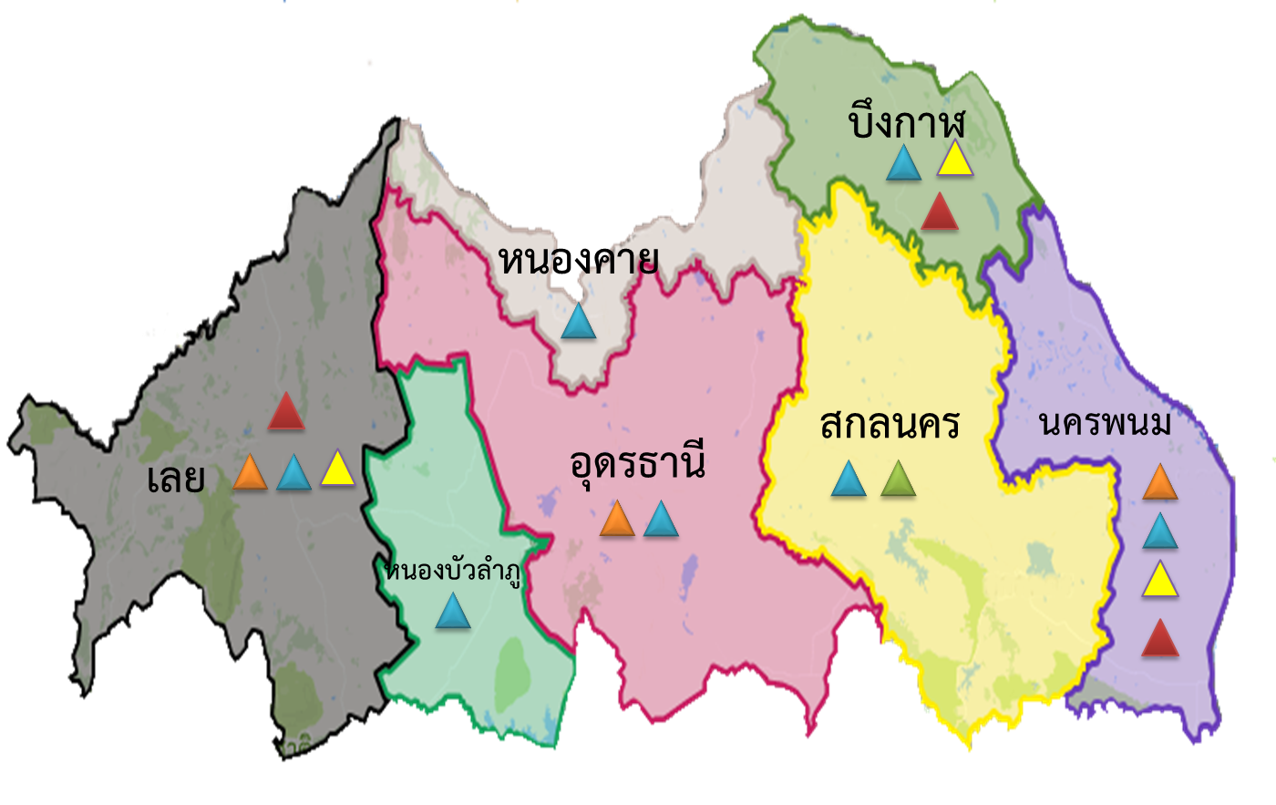
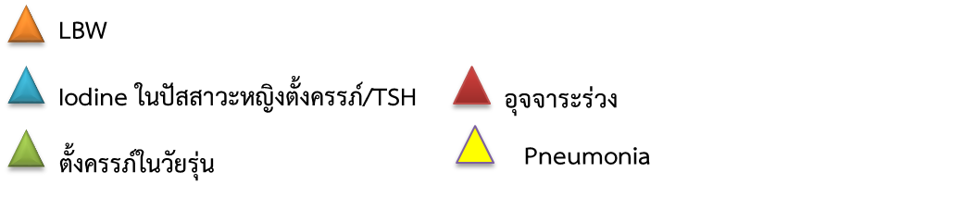
เด็กปฐมวัย (ร้อยละของเด็กอายุ 0-5 ปี มีพัฒนาการสมวัย ปี 2561)
Best Practice
อุดรธานี - Udon smart kid
นครพนม -โปรแกรมติดตามพัฒนาการ
บึงกาฬ - SEKA โมเดล
สกลนคร - กิน กระตุ้น กระตุก
โอกาสพัฒนา | ข้อเสนอแนะ
การบันทึกในระบบ HDC ไม่สมบูรณ์ กำกับติดตามเรื่องการคัดกรองและติดตามพัฒนาการยังไม่ครอบคลุม | Coaching การบันทึกข้อมูล กำกับติดตามให้ส่งต่อ TIDA4i ให้มากขึ้น
ปัจจัย
ความยากจน
การเลี้ยงดู(พ่อแม่ ปู่ย่า ตายาย)
ความรุนแรง
Notes:
Best Practice
Udon smart kid(ส่งเสริมสุขภาพเด็กแบบองค์รวม)
โปรแกรมติดตามพัฒนาการเด็ก(นครพนม)
SEKA โมเดล(บึงกาฬ)
กิน กระตุ้น กระตุก(สกลนคร)

Slide 29
เด็กปฐมวัย เป้าหมาย 54%
ร้อยละของเด็กอายุ 0-5 ปี สูงดีสมส่วน และส่วนสูงเฉลี่ยที่อายุ 5 ปี (47.74%)
Best practice
โอกาสพัฒนา
ข้อเสนอแนะ
- ยังมีปัญหาเรื่องเตี้ย ผอม ในเด็ก 3-5 ปี
1. เน้นมาตรการสำคัญในการเลี้ยงดูเด็ก 0-2 ปี (นมแม่ และอาหารเสริมตามวัย)
2. เข้มข้นในมาตรการสุขาภิบาลอาหารและโภชนาการในเด็ก 3-5 ปี ศพด.และโรงเรียน
อุดรธานี - Udon smart kid
สกลนคร - กิน กระตุ้น กระตุก
Notes:
อย่างไรก็ตาม ก็ยังมีปัญหาเรื่องเตี้ย ผอม ใน 3-5 ปี

Slide 30
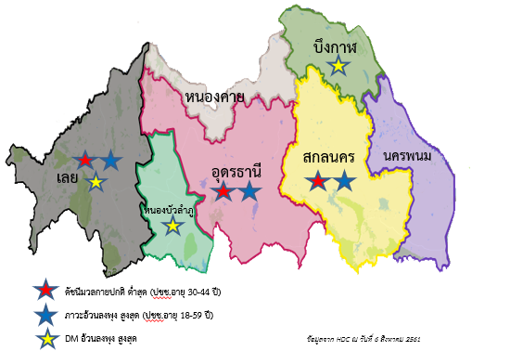
NCD
ข้อมูลจาก HDC ณ 4 ส.ค.2561
ผู้ป่วย DM รายใหม่จากกลุ่ม Pre-DM = 1.46% (เป้าหมาย ≤ 2.4%)
กลุ่มสงสัยป่วย HT ได้รับการวัด BP ที่บ้าน = 30.73% (เป้าหมาย ≥ 10%)
ข้อค้นพบ
Risk
DM คุมน้ำตาลได้ดี (>40%) = 18.83%
HT คุมความดันได้ดี (>50%) = 47.77%
DM, HT ได้รับการประเมิน CVD Risk (≥82.5) = 87.84%
DM, HT จำแนกตาม CVD Risk Score ระดับ 4 = 0.21% ระดับ 5 = 0.09%
DM, HT เป็น CKD รายใหม่ (เพิ่มขึ้น 20% ในปี 60) = 24.76%
1. หนองคาย หนองบัวลำภู Self-care
2. NCD : รพ.หนองคาย รพร.บ้านดุง จ.อุดรธานี รพ.นาแก จ.นครพนม
CKD : รพ.เจริญศิลป์ จ.สกลนคร
CVD : สสจ.หนองคาย
Best Practice
1. ดำเนินการโครงการ Self-care ให้ต่อเนื่อง/ติดตามผลในระยะยาว อย่างน้อย 1 ปี(รวมทั้งกลุ่มที่ผลลัพธ์ยังไม่ได้ตามคาด)
2. ขยายพื้นที่การดำเนินงานปรับเปลี่ยนฯ เข้มข้นในพื้นที่ที่มีปัจจัยเสี่ยงสูง
3. ถอดบทเรียนพื้นที่ที่มีผลลัพธ์การดำเนินงานดีเด่นเป็นแหล่งเรียนรู้
ข้อเสนอแนะ
Notes:
(กลุ่มเสี่ยง : BMI ปกติ ต่ำสุด คือ อุดรธานี 52.11% เลย 52.12% สกลนคร 53.09%
อ้วนลงพุงสูงสุด คือ เลย 35.06% สกลนคร 32.61% อุดรธานี 32.36%/ ผู้ป่วย
DM : อ้วนลงพุงสูงสุด คือ เลย 69.29% บึงกาฬ 66.50%หนองบัว 65.47%)
ข้อสังเกต : พื้นที่ที่ไม่มีปัจจัยเสี่ยงทั้ง 3 ตัว มีผลการควบคุมเบาหวาน และความดันอยู่ในเกณฑ์ดี (หนองคาย นครพนม)

Slide 31
อัตราการเสียชีวิตจากการบาดเจ็บทางถนน
สถานการณ์ : อัตราเสียชีวิต 16.49 (เป้าหมายไม่เกิน 16 /ปชก.แสนคน)
ข้อค้นพบ
03
ข้อเสนอแนะเชิงนโยบาย
69.37% จักรยานยนต์, 48.48% ตายคาที่, ถนนนทางหลวง, อายุ 15-19 และ 20-24ปี, เวลา 18.00-19.00 น.
ข้อมูลการตายจาก PHER-Accident และ 3ฐาน ไม่ตรงกัน
การลงข้อมูล PHER-Accident ยังไม่ครอบคลุม โดยเฉพาะพฤติกรรมเสี่ยง
การใช้มาตรการทางด้านกฎหมาย (สวมหมวก จำกัดความเร็ว และกล้องฯ)
เน้นในกลุ่มนักเรียนมัธยมปลาย และนักศึกษา
ลงข้อมูลใน PHER-Accident ให้ครอบคลุม

Slide 32
งานอนามัยวัยเรียน 6-14 ปี
สูงดีสมส่วน เป้าหมายร้อยละ 68
Best practice
1.คลินิก DPAC ในโรงเรียนในบึงกาฬ
2. การใช้ กิน กระตุ้น กระตุก จังหวัดสกลนคร
ข้อเสนอแนะ
เร่งดำเนินการ ส่วนสูง
(2564)
Notes:
ยังมีปัญหาเรื่อง เตี้ย ผอม
อำเภอเฝ้าระวังเตี้ย : อุดรธานี :หนองหาน,ประจักษ์ศิลปาคม, ไชยวาน, สกลนคร : อากาศอำนวย, เต่างอย
ผอม : อุดรธานี :โนนสะอาด หนองหาน สกลนคร : เจริญศิลป์ โคกศรีสุพรรณ

Slide 33


ร้อยละเด็กกลุ่ม 0-12 ปี ฟันดีไม่มีผุ (Cavity Free) (เป้าหมายร้อยละ 54)
ด้านการส่งเสริมป้องกัน
เน้นการควบคุมโรคในช่องปากโดยมีนโยบาย ฟันเหลือครบ เมื่อจบ ป.6 โดยเน้นการแก้ไขปัญหาฟันแท้ผุที่ยังไม่ได้อุดในเด็กประถมลงถึงระดับพื้นที่ รพ.สต.
Best
Pratice
ด้านการควบคุมโรคในช่องปาก
กิจกรรมรณรงค์สร้างกระแสการแปรงฟันในระดับจังหวัด(เน้นการแปรงแห้ง) โดยโรงเรียนทุกโรงเรียนในทุกอำเภอมีส่วนร่วมทั้งหมด
ข้อเสนอ
การเปลี่ยนสายงานของบุคลากร

Slide 34
อัตราการเสียชีวิตจากการจมน้ำของเด็กอายุต่ำกว่า 15 ปี
สถานการณ์
อัตราเสียชีวิต
เป้าหมายประเทศ <4.5 เป้าหมายเขต 8 <5.9
ข้อค้นพบ
อุดรธานี
ระบาดวิทยา
-บุคคล : ส่วนใหญ่เพศชาย(59%), อายุระหว่าง 5-9 ปี(45%), ว่ายน้ำไม่เป็น(100%) และอาศัยกับปู่ยาตายาย(85.71%)
-เวลา : เกิดเหตุช่วงเดือนมีค-เมย (25%), ช่วงเวลา 13.00-16.00 น.(57%)
-สถานที่ แหล่งน้ำทางการเกษตร(69%)
มาตรการสำคัญ
-การสอบสวนการเสียชีวิตทุกราย
-การสร้างวิทยากรครู ก, ข และ Merit maker
-การบูรณาการร่วมกับ อปท (ดูแล ศพด) และสถานศึกษา
ข้อเสนอแนะ
- เพิ่มมาตรการสื่อสารความเสี่ยง
- เพิ่มการมีส่วนร่วมของชุมชนและอปท.ในการจัดการที่แหล่งน้ำเสี่ยง
- ผลักดันหลักสูตรการลอยตัวเพื่อเอาชีวิตรอดในโรงเรียนประถม
Notes:
มีแนวโน้มของผู้เสียชีวิตลดลง(38.3%) จากปี 60 โดยเสียชีวิตทั้งสิ้น 51 ราย
ค่าเป้าหมาย
-ประเทศ อัตราตายน้อยกว่า 4.5
-เขต 8 อัตราตายน้อยกว่า 5.9
ตารางวิเคราะห์ข้อมูล
จังหวัด ปชก 61 จำนวนตาย ปี 60 ปี 61 เปลี่ยนแปลง %
นครพนม 140,379 7 9 4.99 -4.01 -44.59
บึงกาฬ 85,626 6 4.6 7.01 2.41 52.33
เลย 99,618 4 7.98 4.02 -3.96 -49.68
อุดรธานี 305,239 14 6.88 4.59 -2.29 -33.33
สกลนคร 196,705 11 6.6 5.59 -1.01 -15.27
หนองคาย 90,581 5 6.53 5.52 -1.01 -15.47
หนองบัวลำภู 102,636 4 6.01 3.90 -2.11 -35.15
เขตสุขภาพที่ 8 1,020,784 51 8.1 5.00 -3.10 -38.32
เพศชาย อายุ5-9ปี อาศัยกับ ว่ายน้ำไม่เป็น เวลา 13-16 เวลา 16-18 เดือน แหล่งน้ำเกษตร แหล่งธรรมชาติ
3 3 ปู่ยา4 5 มีค เมย 5
5 4 ปู่ยา4 6 4 กค3 4 2
2 2 4 มีค4 1 3
10 7 4 7 มีค เมย 8 12 1
6 3 6 ตค3 มค2 6
2 1 พ่อแม่ 2 2 3 กพ2 มีค เมย 3 1
2 3 ปู่ยา4 4 3 ธค มี 4
30 23 29 35
58.82352941 45.09803922 0 0 56.8627451 0 25.49019608 68.62745098

Slide 35





งานอนามัยวัยรุ่น
อัตราการคลอดมีชีพหญิงอายุ 10-14 ปี
1.3 : 1000
1.06
อัตราการคลอดมีชีพหญิงอายุ 15-19 ปี
40 : 1000
33.92
หนองบัวลำภู
บึงกาฬ
เลย
ร้อยละการตั้งครรภ์ซ้ำ
10%
14.73
  วิเคราะห์สาเหตุการตั้งครรภ์ซ้ำเพื่อวางแผนมาตรการการดูแลที่เหมาะสม
  เพิ่มการให้บริการคุมกำเนิดกึ่งถาวร
  พัฒนาแผนการเรียนการสอนเพศวิถีศึกษาให้เข้มข้นในระดับโรงเรียประถมศึกษา
ข้อเสนอแนะ
เลย -ฐานข้อมูลวัยรุ่นแบบรอบด้าน
หนองคายและบึงกาฬ - Web databases
ตำบลซาง อำเภอเซกา จังหวัดบึงกาฬ ได้รับการคัดเลือกเป็นแหล่งเรียนรู้ด้านการดำเนินงานป้องกันและแก้ไขปัญหาการตั้งครรภ์ในวัยรุ่น ระดับเขต
จุดเด่น
Notes:
การดำเนินงานของงานอนามัยวัยรุ่นในเขตสุขภาพที่ 8 ได้ดังนี้
จังหวัดเลยมีฐานข้อมูลวัยรุ่นแบบรอบด้าน และมีการนำมาวิเคราะห์ข้อมูลเพื่อแก้ไขปัญหาได้ดี
จังหวัดหนองคายและบึงกาฬมีการเฝ้าระวังและคืนข้อมูลการตั้งครรภ์แม่วัยรุ่น โดยใช้ Web databases
จังหวัดหนองบัวลำภูมีการเพิ่มการให้ความรู้ในโรงเรียนระดับประถมศึกษา
ตำบลซาง อำเภอเซกา จังหวัดบึงกาฬ ได้รับการคัดเลือกเป็นแหล่งเรียนรู้ด้านการดำเนินงานป้องกันและแก้ไขปัญหาการตั้งครรภ์ในวัยรุ่น ระดับเขต
อัตราคลอดของหญิงอายุ 10-14 ,15-19 ปี ของเขต 8 ผ่านเกณฑ์ทั้ง 2 ตัวชี้วัด แต่ให้เพิ่มการเฝ้าระวังจังหวัดสกลนคร บึงกาฬ และหนองบัวลำภู
การตั้งครรภ์ซ้ำของหญิงอายุต่ำกว่า 20 ปี อยู่ที่ร้อยละ 11.45 ถือว่าเกินเกณฑ์ จังหวัดที่ควรมีการเฝ้าระวัง คือ หนองบัวลำภู บึงกาฬ และเลย
วิเคราะห์ สังเคราะห์ กลุ่มที่ตั้งครรภ์ซ้ำเพื่อวางแผนมาตรการการดูแลที่เหมาะสม ( หากตั้งใจหรือมีความพร้อมในการตั้งครรภ์จริงควรมาฝากครรภ์เร็ว และไม่มีปัญหาอื่น ๆ ตามมา เช่น LBW , พัฒนาการล่าช้า ที่เกิดใน Teen age Pregnancy )
เพิ่มการให้บริการคุมกำเนิดกึ่งถาวรและสมัยใหม่ในทุกสถานบริการเพื่อให้เกิดความครอบคลุมและยืดระยะเวลาในการตั้งครรภ์ต่อไป
พัฒนาแผนการเรียนการสอนเพศวิถีศึกษาให้เข้มข้นในระดับโรงเรียประถมศึกษา เพื่อป้องกันการตั้งครรภ์ในช่วงอายุ 10-14 ปี และลดการตั้งครรภ์ซ้ำ
***มาตรการเร่งด่วน ควรเพิ่มการให้คำแนะนำและวางแผนการคุมกำเนิดตั้งแต่มาฝากครรภ์ในคลินิก ANC และจัดทำระบบการติดตามอย่างต่อเนื่องและครอบคลุม***
............................................... ขอบคุณค่ะ.....................................................

Slide 36
ร้อยละตำบลที่มีระบบส่งเสริมสุขภาพดูแลผู้สูงอายุระยะยาว (Long Term Care) ในชุมชนผ่านเกณฑ์ (ร้อยละ 60)
ข้อที่ค้นพบ
ข้อเสนอแนะ
อปท./เจ้าหน้าที่สาธารณสุข ขาดความมั่นใจในการจัดทำระเบียบการเบิกจ่ายเงินกองทุน LTC
2. ผู้สูงอายุที่มีภาวะพึ่งพิงได้รับการจัดทำแผนการดูแลรายบุคคล (Care Plan) ยังไม่ครอบคลุม ซึ่งจัดทำเพียงร้อยละ 65.3
3. การโอนงบประมาณจาก สปสช. ล่าช้า ทำให้การดำเนินงานไม่ตรงตามระยะเวลาทำให้ผู้สูงอายุเสียชีวิตก่อน
ซักซ้อมความเข้าใจด้านระเบียบการเบิกจ่าย
2. เร่งรัดการจัดทำ Care plan ให้ครอบคลุมทันตามกำหนดพร้อมเสนอ Care Conference แก่ อปท. เพื่อให้ผู้สูงอายุได้รับการดูแล
3 วางแผนดูแลอย่างเป็นระบบกลุ่มติดสังคม เพื่อชะลอป่วยและสร้างคุณค่าสูงวัย เช่น รร.ผ็สูงอาย
Notes:
ผู้สูงอายุเปลี่ยนกลุ่ม ซึ่งประเมินโดยใช้ ADL นับยอดสะสมตั้งแต่ปี 59-61 ซึ่งผู้สูงอายุที่เปลี่ยนกลุ่มส่วนใหญ่เกิดจากการดูแลโดยระบบ Long Term Care การดูแลตาม Care Plan โดย Care Manager, Caregiver และทีมสหวิชาชีพ ทำให้ผู้สูงอายุเปลี่ยนกลุ่มดีขึ้น

Slide 37

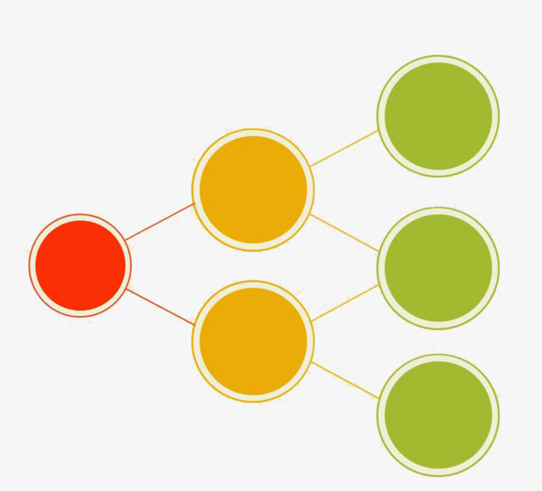

ร้อยละของจังหวัดมีศูนย์ EOC และทีม SAT ที่สามารถปฏิบัติงานได้จริง
จ.เลย , จ.สกลนคร , จ.บึงกาฬ
ผู้บริหารจะเข้ารับการอบรม
ในวันที่ 10 – 11 กันยายน
ณ โรงแรมประจักษ์ตรา จ.อุดรธานี
เป้าหมายการดำเนินงาน |  | ผลการดำเนินงาน
ขั้นตอนที่ 1 | ผู้บริหารได้รับการอบรม หลักสูตร ICS | ผ่าน 4 จังหวัด
ขั้นตอนที่ 2 | จังหวัดมีทีมตระหนักรู้สถานการณ์เพื่อเฝ้าระวังเหตุการณ์ | ผ่านทุกจังหวัด
ขั้นตอนที่ 3 | จังหวัดมีการจัดทีมปฏิบัติการระดับจังหวัด | ผ่านทุกจังหวัด
ขั้นตอนที่ 4 | มีการวิเคราะห์ความเสี่ยงโรค และภัยระดับจังหวัด | ผ่านทุกจังหวัด
ขั้นตอนที่ 5 | มีการดำเนินงานศูนย์ EOC หรือมีการซ้อมแผน | ผ่านทุกจังหวัด
จังหวัดเด่นด้านการใช้กลไก EOC
EOC หนองบัวลำภู
ข้อค้นพบ
ข้อเสนอแนะ
Operation , สุ่มประเมิน
EOCจังหวัด
ภาพรวม ศูนย์ EOC สสจ. มีผู้รับผิดชอบเพียงกลุ่มงานเดียว
การดำเนินงาน SAT
เน้นการมีส่วนร่วมของบุคลากรทุกกลุ่มงาน
เพิ่มการแลกเปลี่ยนข้อมูลจากทุกกลุ่มงานตามมิติโรคและภัย
IC
สสจ
ข้อมูล , ระบบรายงาน
EOCอำเภอ
เครือข่าย , พชอ.
Notes:
ภาพรวม ศูนย์ EOC สสจ. มีผู้รับผิดชอบเพียงกลุ่มงานเดียว เช่น กลุ่มงานควบคุมโรคติดต่อ หรือกลุ่มงานยุทธศาสตร์
การดำเนินงาน SAT ส่วนใหญ่ยังเป็นการดำเนินงานแยกรายกลุ่ม ยังขาดการเชื่อมโยงข้อมูลและวิเคราะห์ข้อมูลร่วมกันในมิติของกลุ่มโรค และภัย เพื่อนำมาใช้วางแผนดำเนินงานในศูนย์ EOC
จังหวัดเด่น EOC หนองบัวลำภู >> เมื่อสถานการณ์ไข้เลือดออกมีแนวโน้มเพิ่มขึ้น จังหวัดมีการเปิด EOC ในระดับจังหวัด และอำเภอ พร้อมทั้งมีการดำเนินงานจัดเตรียมด้าน Logistic พร้อมทั้งตั้งระบบปฏิบัติการ ระบบส่งต่อข้อมูลตามวงจรแนวทางการจัดการภาวะฉุกเฉิน และคอนเซป EOC ผลการดำเนินงานพบว่า สถานการณ์โรคไข้เลือดออกมีแนวโน้มลดลง และมีข้อมูลการดำเนินงานจากทุกพื้นที่ รวมทั้งข้อมูลปัญหาอุปสรรค สำหรับการวางแผนดำเนินงานต่อไป

Slide 38
คณะกรรมการพัฒนาคุณภาพชีวิตระดับอำเภอ (พชอ.)
ร้อยละ 50 ของคณะกรรมการพัฒนาคุณภาพชีวิตระดับอำเภอ (พชอ.) ที่มีคุณภาพ
1
3
การบริหารจัดการแก้ไขปัญหาคุณภาพชีวิตระดับอำเภอ
ด้วยกระบวนการ UCCARE
คำสั่ง พชอ.
เรื่อง แต่งตั้งคณะกรรมการการพัฒนาคุณภาพชีวิตระดับอำเภอ (พชอ.)
***มีคำสั่งลงนามโดยนายอำเภอครบทุกอำเภอ***
จังหวัด | ประเด็นปัญหา พชอ. 2 ลำดับแรก (รายจังหวัด)
อุดรธานี | 1. อุบัติเหตุทางท้องถนน(RTI) | 2. พัฒนาการเด็กปฐมวัย
สกลนคร | 1. โรคเรื้อรัง (DM/HT) | 2. อุบัติเหตุ (RTI)
เลย | 1. โรคเรื้อรัง (NCD CKD DM HT STROKE STEMI) | 2. เกษตรปลอดภัย 2. การจัดการขยะและสิ่งแวดล้อม 2. โรคติดต่อ
นครพนม | 1. การจัดการขยะและสิ่งแวดล้อม | 2. อุบัติเหตุ (RTI)
หนองคาย | 1. อุบัติเหตุ (RTI) | 2. ไข้เลือดออก (DHF)
หนองบัวลำภู | 1. อุบัติเหตุ (RTI) | 2. สารเคมีกำจัดศัตรูพืช
บึงกาฬ | 1. ผู้สูงอายุ | 2. อุบัติเหตุ (RTI)
2
ทุกจังหวัดมีแผนปฏิบัติการแก้ปัญหาคุณภาพชีวิตระดับอำเภอ
ข้อเสนอแนะ
ทบทวนกระบวนการคัดเลือกประเด็นสำคัญของพื้นที่เพื่อแก้ไขปัญหา
ใช้กระบวนการ UCCARE เพื่อแก้ไขปัญหาอย่างเป็นระบบ
ประเด็นแก้ไขปัญหา พชอ. 2 อันดับแรก ของเขตสุขภาพที่ 8 คือ
    1. อุบัติเหตุทางถนน (RTI) คิดเป็นร้อยละ 28.42
    2. โรคไม่ติดต่อเรื้อรัง คิดเป็นร้อยละ 16.84
ค่าเฉลี่ยเขตสุขภาพที่ 8 Score 3.68
ดำเนินการอย่างเป็นระบบ และ/หรือ มีการทบทวน ประเมินและปรับปรุงกระบวนการที่สำคัญ และ/หรือ มีการดำเนินการครอบคลุม

Slide 39
GREEN & CLEAN Hospital
5
ความท้าทาย
1. ปี 2562 เกณฑ์ระดับดีมาก ร้อยละ 40 มีความยากในบางจังหวัดเนื่องจากมีปัญหาด้านโครงสร้าง
2. ประเด็นการจัดการส้วมในโรงพยาบาลทั้ง OPD และ IPD ทำได้ยาก มีปัญหาด้านงบประมาณ และแบบของรพ.ที่ไม่สอดคล้องกัน
3.โรงครัวไม่ได้มาตรฐาน ไม่เชื่อมโยงกับแบบแปลนโรงพยาบาล
ข้อมูล ณ กรกฎาคม 2561

Slide 40
โรคไข้เลือดออก พื้นที่เขตฯ 8 ปี 2561 (31 ก.ค.61)
ลำดับ | จังหวัด | ป่วย | อัตราป่วย/ปชก.แสนคน | ตาย | อัตราป่วยตาย
1 | เลย | 303 | 48.68 | 0 | 0
2 | หนองบัวลำภู | 218 | 43.44 | 0 | 0
3 | บึงกาฬ | 116 | 28.86 | 0 | 0
4 | หนองคาย | 119 | 23.46 | 0 | 0
5 | อุดรธานี | 268 | 17.38 | 0 | 0
6 | สกลนคร | 190 | 17.02 | 0 | 0
7 | นครพนม | 101 | 14.44 | 1 | 0.99
เขตฯ 8 |  | 1,315 | 24.39 | 1 | 0.07
จำนวนผู้ป่วยโรคไข้เลือดออก เขต 8 ปี 2561 เทียบกับมัธยฐาน 5 ปีย้อนหลัง และค่าเป้าหมาย
มากกว่า Median
อาสาปราบยุง/จิตอาสา
ข้อมูล ณ วันที่ 31 ส.ค. 61
ข้อค้นพบ | ข้อเสนอแนะ
จังหวัดเปิด EOC โรคไข้เลือดออก 6 จังหวัด ดำเนินการตามมาตรการ 3-3-1 ได้ตามเกณฑ์ มีผู้ป่วยเสียชีวิต 1 ราย พบเชื้อไวรัส Dengue type 2 มีปัจจัยเสี่ยง คือ อ้วน มาตามนัดช้า เนื่องจากกลัวการเจาะเลือด กลุ่มอายุ 10-14 ปี 62.5% พบผู้ป่วยสูงในเดือนมิถุนายน จังหวัดที่มีผู้ป่วยสูงกว่าค่ามัธยฐาน/ค่าเป้าหมาย ได้แก่ หนองบัวลำภู และอุดรธานี | 1.ดำเนินการตามข้อสั่งการและนโยบายของกระทรวง - รณรงค์และทำลายแหล่งเพาะพันธุ์ในสถานที่สาธารณะ เช่น โรงเรียน โรงพยาบาล วัด 2.เฝ้าระวังและสื่อสารกลุ่มเสี่ยงไม่ให้มีผู้เสียชีวิต 3.ให้ทีม SAT วิเคราะห์สถานการณ์โรค ชี้เป้าถึงระดับตำบล
03

Slide 41
ภาพรวมตัวชี้วัด
ตัวชี้วัด | เป้าหมายปี61 | ผลงานปี61 | อด | นค | นพ | นภ | สน | ลย | บก
1.อัตราส่วนการตายมารดาไทยไม่เกิน20ต่อการเกิดมีชีพแสนคน | 20ต่อแสน | 26.83(8ราย) ต.ค60-มิ.ย.61
2.ร้อยละของเด็กอายุ0-5ปีมีพัฒนาการสมวัย | ร้อยละ85 | 94.47 ต.ค60-ก.ค.61
3.ร้อยละของเด็กอายุ0-5ปีสูงดีสมส่วน และส่วนสูงเฉลี่ยที่อายุ5ปี | ร้อยละ54 | 47.74
4.ร้อยละของเด็กอายุ0-12ปีฟันดีไม่มีผุ(cavity free) | ร้อยละ54 | 88.01
5.อัตราการคลอดมีชีพในหญิงอายุ15-19 ปี (ต่อพัน) | ไม่เกิน40 | 33.92
6.ร้อยละของตำบลที่มีระบบการส่งเสริมสุขภาพดูแลผู้สูงอายุระยะยาว(Long Term Care)ในชุมชนผ่านเกณฑ์ | ร้อยละ 60 | 69.6
7.ร้อยละของคณะกรรมการพัฒนาคุณภาพชีวิตระดับอำเภอ(พชอ.)ที่มีคุณภาพ | ร้อยละ 50 | 100
8.ร้อยละของจังหวัดมีศูนย์ปฏิบัติการภาวะฉุกเฉิน(EOC)และทีมตระหนักรู้สถานการณ์(SAT)สามารถปฏิบัติงานได้ | ขั้นตอนที่ 5 | ขั้นตอนที่ 5
9.อัตราการเสียชีวิตจากการจมน้ำของเด็กอายุน้อยกว่า15ปี | <5.6 ต่อแสนประชากร | 5.0
10.อัตราการเสียชีวิตจากการบาดเจ็บทางถนน | ไม่เกิน16ต่อแสนประชากร | 16.49
11.อัตราผู้ป่วยเบาหวานรายใหม่จากกลุ่มเสี่ยงเบาหวาน อัตรากลุ่มสงสัยป่วยHTในเขตรับผิดชอบได้รับการวัดความดันโลหิตที่บ้าน | ไม่เกินร้อยละ2.4 ≥ร้อยละ10 | 1.46 30.73
12. ร้อยละของโรงพยาบาลที่พัฒนาอนามัยสิ่งแวดล้อมได้ตามเกณฑ์GREEN&CLEAN Hospital | ร้อยละ 100 | 100

Slide 42
การส่งเสริมสุขภาพ ป้องกัน และคุ้มครองผู้บริโภค
ด้านสาธารณสุข
ปัญหาของเขต 8
1
อัตราส่วนมารดาตาย
พัฒนาการเด็ก
2
3
NCD
RTI
4
กรมอนามัย กรมสุขภาพจิต กรมควบคุมโรคสำนักปลัดกระทรวงสาธารณสุข

Slide 43
แนวทางแก้ปัญหาสำคัญของเขตสุขภาพที่ 8
1
2
3
4
อัตราส่วนการตาย
ของมารดา
พัฒนาการเด็ก
NCD
RTI
- อุดรโมเดล
- หนองบัวลำภูโมเดล
- ติดตามพัฒนาการ
- กิน กระตุ้น กระตุก
- Udon Smart Kid
- เซกาโมเดล
- Self care
- มาตรการทางกฎหมาย
- บูรณาการข้อมูล 3 ฐาน
- การสอบสวน
แบบสหวิชาชีพ
- EOC
E family folder (หนองบัวลำภู)

Slide 44
Best Practice
1
แม่
2
ปฐมวัย
3
จมน้ำ
อุดรโมเดล
หนองหานโมเดล
หนองบัวลำภูโมเดล
Cc
อุดรธานี
บึงกาฬ
นครพนม
สกลนคร
อุดรธานี (สพป.)
สกลนคร
NCD
6
สิ่งแวดล้อม
7
EOC
4
4
5
RTI
อุดรธานี
สกลนคร
หนองบัวลำภู
หนองคาย
อุดรธานี (บ้านดุง)
สกลนคร
หนองบัวลำภู
อุดรธานี
สกลนคร

Slide 45
กระบวนการ VS ผลลัพธ์ ของเขต 8
กระบวนการดี /ผลลัพธ์ดี
- จมน้ำ
- ตั้งครรภ์ในวัยรุ่น
Excellence
กระบวนการดี /รอการประเมินผล
NCD
ต้นแบบ/นวัตกรรม
ผลลัพธ์ยังไม่ได้ตามเป้า
- RTI
- อัตราส่วนมารดาตาย
- พัฒนาการสมวัย
- สูงดีสมส่วน
เร่งรัดพัฒนา

Slide 46



การพัฒนาระบบบริการ
กรมการแพทย์, กรมควบคุมโรค,อย.,กบรส.
กรมวิทยาศาสตร์การแพทย์,กรมสุขภาพจิต,กรมแพทย์แผนไทย

Slide 47

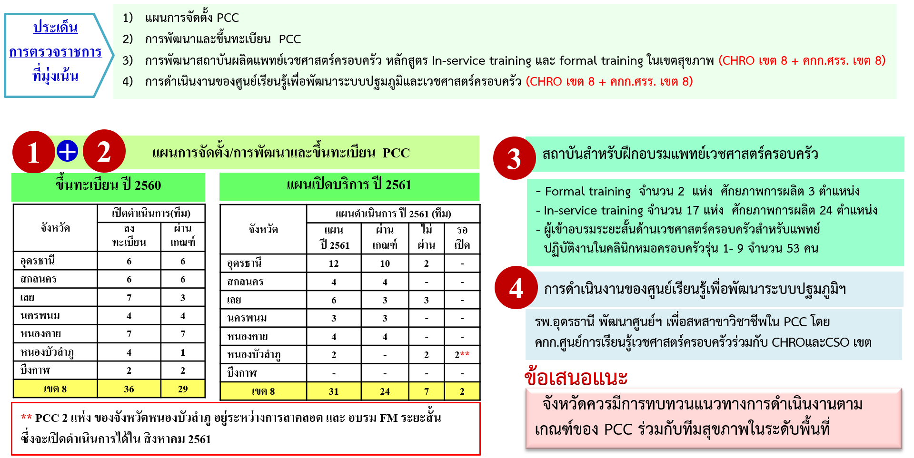
ร้อยละของคลินิกหมอครอบครัวที่เปิดดำเนินการในพื้นที่
PCC

Slide 48
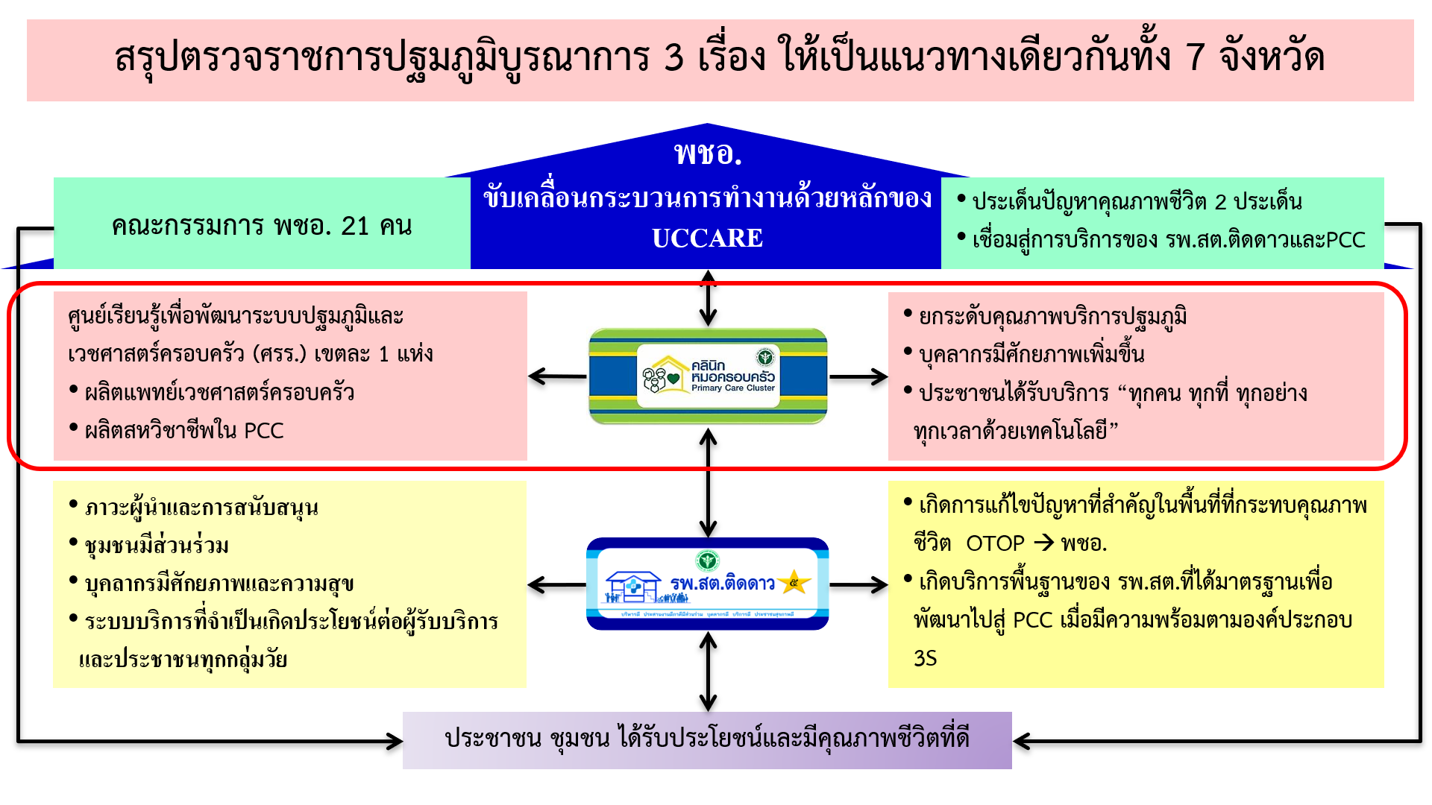

Slide 49

ร้อยละของผู้ป่วยนอกได้รับบริการการแพทย์แผนไทยและการแพทย์ทางเลือกที่ได้มาตรฐาน (เป้าหมาย ร้อยละ 20)
จุดเด่น
• มีการพัฒนาระบบบริการด้านการแพทย์แผนไทยอย่างเป็นระบบร่วมกันในภาพรวมเขตสุขภาพที่ 8
• ผู้บริหารให้ความสำคัญ และมีนโยบายด้านแพทย์แผนไทยฯ ที่ชัดเจน
ข้อค้นพบ
• สนับสนุนการใช้ยาแผนไทยทดแทน (Replacement) ยาแผนปัจจุบันให้มากขึ้น หรือ กระตุ้นให้เกิดการเลือกใช้ยาแผนไทยหรือยาแผนปัจจุบันเพียงประเภทใดประเภทหนึ่ง เพื่อลดการจ่ายยาซ้ำซ้อน
• หน่วยบริการในหลายพื้นที่ ยังไม่ใช้ยาปรุงเฉพาะราย ในการดูแลรักษาสุขภาพประชาชน ทั้งนี้ ควรให้ความสำคัญกับกลุ่มโรค/ อาการที่เป็นปัญหาสุขภาพในพื้นที่
20
ที่มา : HDC ณ วันที่ 9 สิงหาคม 2561
Best Practice
• สสจ.เลย ได้รับรางวัลชนะเลิศ พื้นที่ต้นแบบดีเด่นแห่งชาติด้านการแพทย์แผนไทยฯ ระดับประเทศ ประเภท สสจ. ปี 2561
• รพ.สต.ดอนส้มโฮง อ.วาริชภูมิ จ.สกลนคร ได้รับรางวัลรองชนะเลิศ พื้นที่ต้นแบบดีเด่นแห่งชาติด้านการแพทย์แผนไทยฯ ระดับประเทศ ประเภท รพ.สต. ปี 2561 และรางวัลชนะเลิศ ระดับภาค

Slide 50

ร้อยละของผู้ป่วยนอกได้รับบริการการแพทย์แผนไทยและการแพทย์ทางเลือกที่ได้มาตรฐาน (เป้าหมาย ร้อยละ 20) ต่อ
แผนไทย
ข้อเสนอการพัฒนา
• พัฒนาศักยภาพแพทย์แผนไทย ในการให้บริการ การตรวจรักษา และการวินิจฉัยโรคให้มากขึ้น
•แพทย์แผนไทยควรทำงานเชิงรุก สร้างเครือข่าย และบูรณาการงานแพทย์แผนไทยกับหน่วยงานที่เกี่ยวข้อง
• จัดทำข้อมูลต้นทุนต่อหน่วยการใช้ยาสมุนไพร เพื่อวิเคราะห์ความคุ้มทุนการใช้ยาให้รอบด้าน
• สนับสนุนการ ผลิตผลงานวิชาการ และนวัตกรรมเด่นของแพทย์แผนไทยในพื้นที่ เพื่อยืนยันประสิทธิผล และสร้างความเชื่อมั่น / การยอมรับการใช้ศาสตร์แพทย์แผนไทย แก่ทีมสหวิชาชีพ
R8

Slide 51
ร้อยละการส่งต่อผู้ป่วยนอกเขตสุขภาพลดลง ร้อยละ 10 ต่อปี
เป้าหมาย รพ. ในเขตสุขภาพที่ 8 ส่งต่อผู้ป่วยลดลง (4 สาขา โรคหัวใจ โรคมะเร็ง อุบัติเหตุและฉุกเฉิน ทารกแรกเกิด)
รพ. | ปี 2560 (ต.ค.59 - มิ.ย.60) |  |  |  | ปี 2561 (ต.ค.60 - มิ.ย.61) |  |  |  | ลดลง ร้อยละ 10
 | มะเร็ง | หัว ใจ | อุบัติ เหตุ | ทา รก | มะเร็ง | หัวใจ | อุบัติ เหตุ | ทา รก
นครพนม | 45 | 0 | 20 | 0 | 27 | 1 | 16 | 0 | - 32.30
สกลนคร | 125 | 2 | 15 | 13 | 20 | 2 | 12 | 11 | - 70.96
เลย | 323 | 422 | 19 | 5 | 406 | 311 | 40 | 7 | - 0.65
บึงกาฬ | 146 | 55 | 63 | 2 | 95 | 55 | 5 | 8 | - 38.72
หนองบัวฯ | 204 | 35 | 1 | 7 | 222 | 24 | 0 | 3 | + 0.81
หนองคาย | 109 | 42 | 54 | 59 | 85 | 30 | 39 | 53 | - 21.59
อุดรธานี | 343 | 219 | 64 | 20 | 247 | 190 | 25 | 5 | - 27.71
รวม | 1, 295 | 775 | 236 | 106 | 1,102 | 613 | 137 | 87
รวม 4 สาขา | 2,412 |  |  |  | 1,939 |  |  |  | - 19.61
ผลดำเนินการของเขตสุขภาพที่ 8
สาขา | ปี 2560 (ต.ค.59 - มิ.ย. 60) | ปี 2561 (ต.ค.60 - มิ.ย. 61) | เป้าหมาย ลดลง/เพิ่มขึ้น ร้อยละ 10
โรคหัวใจ | 775 | 613 | - 20.90
โรคมะเร็ง | 1,295 | 1,102 | - 14.90
อุบัติเหตุและฉุกเฉิน | 236 | 137 | - 41.95
ทารกแรกเกิด | 106 | 87 | - 17.92
รวม | 2,412 | 1,939 | - 19.61
มีการดำเนินการตามมาตรการ ทั้ง 7 จังหวัด
1.มีคกก.พัฒนาระบบส่งต่อระดับ จังหวัด/เขต 2.มีการจัดตั้งศูนย์ประสานการส่งต่อ (ศสต.) ระดับจังหวัด/เขต 3.มีการใช้ระบบIT/ จัดทำระบบ ข้อมูลการส่งต่อผู้ป่วย 4.มีการติดตามผลการส่งต่อผู้ป่วยระดับจังหวัด/เขต5.มีการรายงานผลการส่งต่อผู้ป่วยระดับจังหวัด/เขต

Slide 52
ร้อยละการส่งต่อผู้ป่วยนอกเขตสุขภาพลดลง ร้อยละ 10 ต่อปี (ต่อ)
ปัญหา/อุปสรรค
• การมีส่วนร่วมในการพัฒนาระบบการส่งต่อของสหสาขาวิชาชีพในระดับจังหวัดยังมีน้อย
• รพช.ยังขาดแพทย์เฉพาะทาง และพยาบาลวิชาชีพยังขาดทักษะในการดูแลผู้ป่วยที่ใช้เครื่องช่วยหายใจ จึงมีแนวโน้มส่งต่อเพิ่มขึ้น
ข้อเสนอแนะ
ผู้บริหารให้ความสำคัญ
• ติดตามความก้าวหน้า/การพัฒนาศักยภาพบุคลากรใน รพช. /ทบทวนการจัดทำแนวทางการดูแลผู้ป่วย/ระบบการส่งต่อเชื่อมโยงกันภายในจังหวัด/เขตสุขภาพ
• สนับสนุนการพัฒนาข้อมูลระบบการส่งต่อให้เป็นแนวทางเดียวกัน เพื่อดำเนินการพัฒนางาน
• รพศ.อุดรธานี พัฒนาเป็นศูนย์ประสาน/และให้คำปรึกษาการรับ - ส่งต่อผู้ป่วยสหสาขา ได้แก่ Multiple trauma ให้แก่โรงพยาบาลต่างๆ ในเขตสุขภาพที่ 8

Slide 53

กลุ่มปัญหาสุขภาพจิต
ยาเสพติด
● Leading Indicator ร้อยละ 90 ผ่านเกณฑ์ ผลงาน ร้อยละ 74.87
● Lagging Indicator ร้อยละ 50
ผ่านเกณฑ์ ผลงาน ร้อยละ 51.19
• สสจ.สกลนคร จังหวัดดีเด่นด้านการพัฒนาระบบบริการ สาขายาเสพติด
ฆ่าตัวตาย
● อัตราการฆ่าตัวตายสำเร็จ ไม่เกิน 6.3 ต่อแสนประชากร ผ่านเกณฑ์ผลงาน ร้อยละ 4.13
R 506 Dashboard ที่
จ.นครพนม

Slide 54
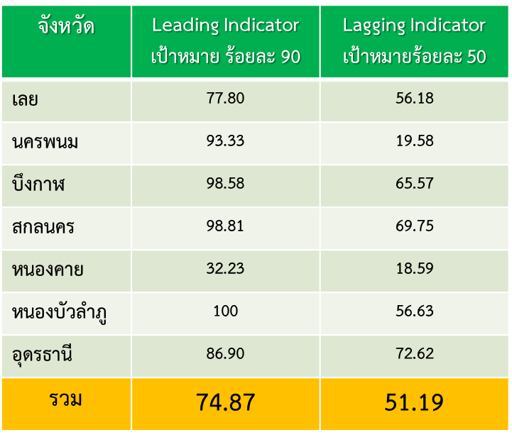
ร้อยละของผู้ป่วยยาเสพติดที่ได้รับการบำบัดรักษา และหยุดเสพต่อเนื่อง (remission)
สถานการณ์
ยาเสพติด
เป็นพื้นที่ลักลอบนำเข้ายาเสพติด โดยผ่านจากจังหวัดตามแนวชายแดน เพื่อลำเลียงส่งไปยังพื้นที่อื่น
มีการแพร่ระบาดในประชาชนกลุ่มอายุระหว่าง 18 - 24 ปี มากที่สุด ผู้ชายมากกว่าผู้หญิง ในกลุ่มอาชีพรับจ้าง มากที่สุด รองลงมาคือกลุ่มผู้ใช้แรงงาน เกษตรกร และนักเรียน นักศึกษา ตามลำดับ
รูปแบบการค้า เป็นการค้ารายย่อยในกลุ่มนักเรียน/นักศึกษา
ยาเสพติดที่มีการระบาดมากที่สุด ได้แก่ ยาบ้า รองลงมาคือ กัญชา และไอซ์
ผลการดำเนินงาน
ร้อยละของผู้ป่วยยาเสพติดที่หยุดเสพต่อเนื่อง
3 เดือน หลังจำหน่ายจากการบำบัดรักษา
จำนวนผู้เสพ/ผู้ติดยาเสพติดที่เข้าสู่กระบวนการคัดกรอง
- มีการจัดตั้งศูนย์คัดกรองผู้ติดยาและสารเสพติดครอบคลุมทุกอำเภอ คิดเป็นร้อยละ 100
ผู้ป่วยยาและสารเสพติดที่เข้ารับการบำบัดรักษา
- จำนวนผู้เข้ารับการบำบัดรักษายาเสพติด
♦ ระบบสมัครใจ 2,908 ราย เทียบกับเป้าหมาย 6,120 ราย คิดเป็นร้อยละ 47.52
♦ ระบบบังคับบำบัด 2,072 ราย เทียบกับเป้าหมาย 2,240 ราย คิดเป็นร้อยละ 92.50
ร้อยละของสถานพยาบาลที่ผ่านการรับรอง HA ยาเสพติด
- จากสถานพยาบาลที่ขึ้นทะเบียนฯทั้งสิ้นจำนวน 85 แห่ง ผ่าน HA ยาเสพติด
จำนวน 70 แห่ง คิดเป็นร้อยละ 82.35

Slide 55

ร้อยละของผู้ป่วยยาเสพติดที่ได้รับการบำบัดรักษา และหยุดเสพต่อเนื่อง (remission) ต่อ
ปัญหาและอุปสรรค
ข้อเสนอแนะ
สสจ.สกลนคร
1. ระบบฐานข้อมูล บสต.ใหม่ การนำเข้าข้อมูลไม่มีความคล่องตัว การนำเข้าข้อมูลระบบ บสต. บางครั้ง คีย์ข้อมูลแล้ว แต่ข้อมูลไม่ขึ้น ทำให้ผลการดำเนินงานไม่เป็นปัจจุบัน ข้อมูลจำนวนผู้เสพ/ผู้ติดยาเสพติดที่เข้ารับการบำบัดรักษาในระบบ บสต. น้อยกว่าข้อมูลที่ทางโรงพยาบาลได้ดำเนินการจริง
2. การแปลงนโยบายสู่การปฏิบัติ เช่น การดำเนินงาน Harm Reduction
3. การปรับบทบาทด้านการบำบัดให้หน่วยงานด้านสาธารณสุขดำเนินการทำให้ปริมาณงานเพิ่มขึ้นไม่สัมพันธ์กับจำนวนบุคลากรสาธารณสุขที่ปฏิบัติงานที่มีจำนวนน้อย
4.ผู้ใช้ ผู้เสพเข้าสู่กระบวนการบำบัดน้อยลง เนื่องจากขาดความตระหนักถึงปัญหาและผลกระทบของยาเสพติด
1. ควรมีศูนย์ประสานงานของแต่ละจังหวัดกับส่วนกลาง ในการลงบันทึกแบบรายงานยาเสพติดเพื่อดำเนินการแก้ปัญหาให้กับหน่วยงานต่างๆ ภายในจังหวัด และให้โรงพยาบาลจัดเก็บข้อมูลและรายงานข้อมูลให้ทางสสจ.เป็นผู้รวบรวมเป็นรายเดือน เพื่อตรวจสอบข้อมูลเปรียบเทียบกับระบบ บสต.
2. ควรนำนโยบายเข้าร่วมประชุมและจัดทำแผนงานในการดำเนินงานด้าน Harm Reduction ให้เป็นแนวทางและทิศทางเดียวกัน
3. ควรจัดสรรบุคลากรให้ครบกับปริมาณงาน เพื่อเพิ่มประสิทธิภาพในการทำงาน
4.ควรมีการปฏิบัติงานเชิงรุกอย่างต่อเนื่อง เน้นการสร้างความตระหนักถึงปัญหายาเสพติดแก่กลุ่มเป้าหมายและดึงครอบครัวและชุมชนเข้ามามีส่วนร่วม
จังหวัดดีเด่นด้าน SP
สาขา ยาเสพติด
ระดับ เขต 8
ปี 2561

Slide 56
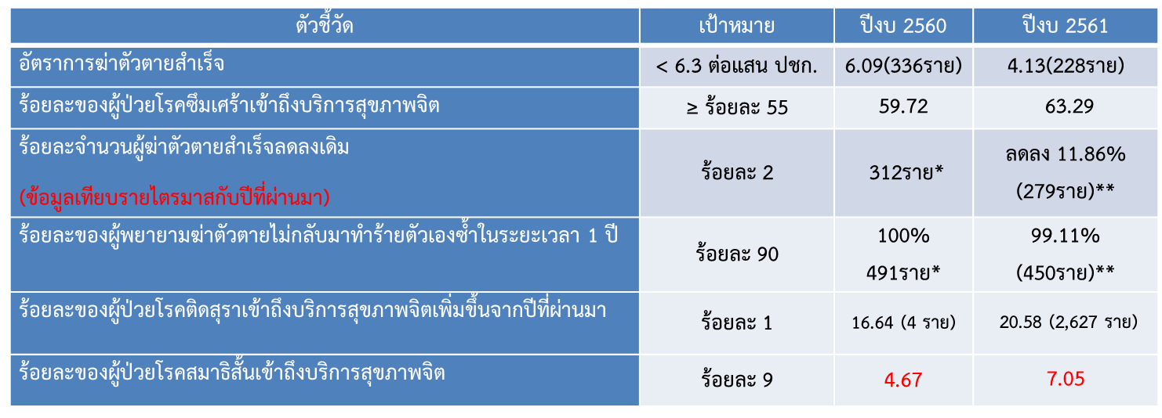
อัตราการฆ่าตัวตายสำเร็จ ไม่เกิน 6.3 ต่อแสนประชากร

Slide 57
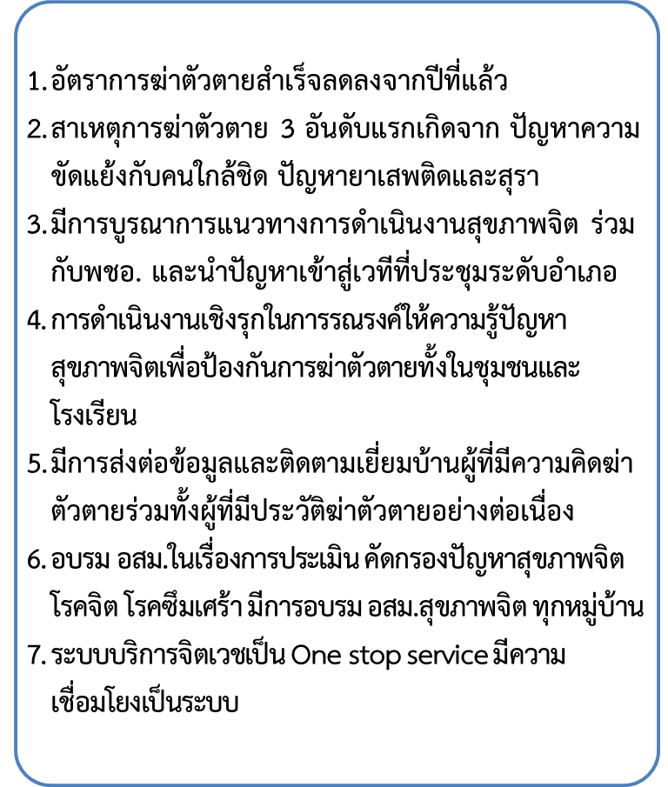
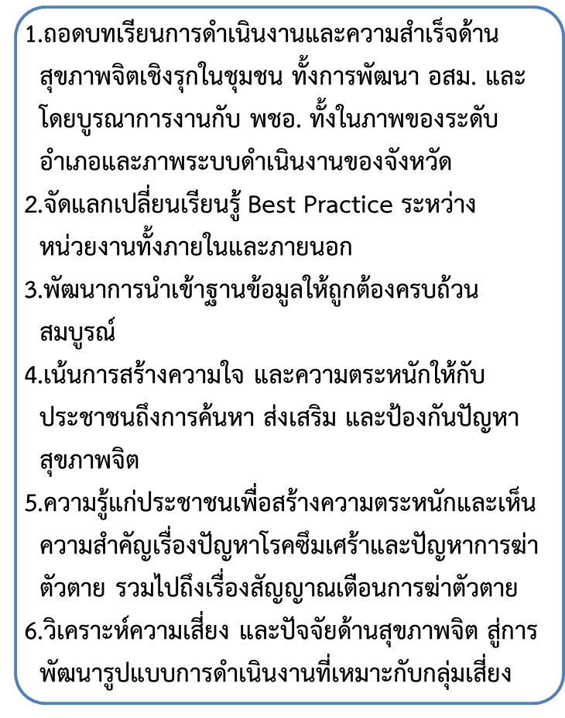
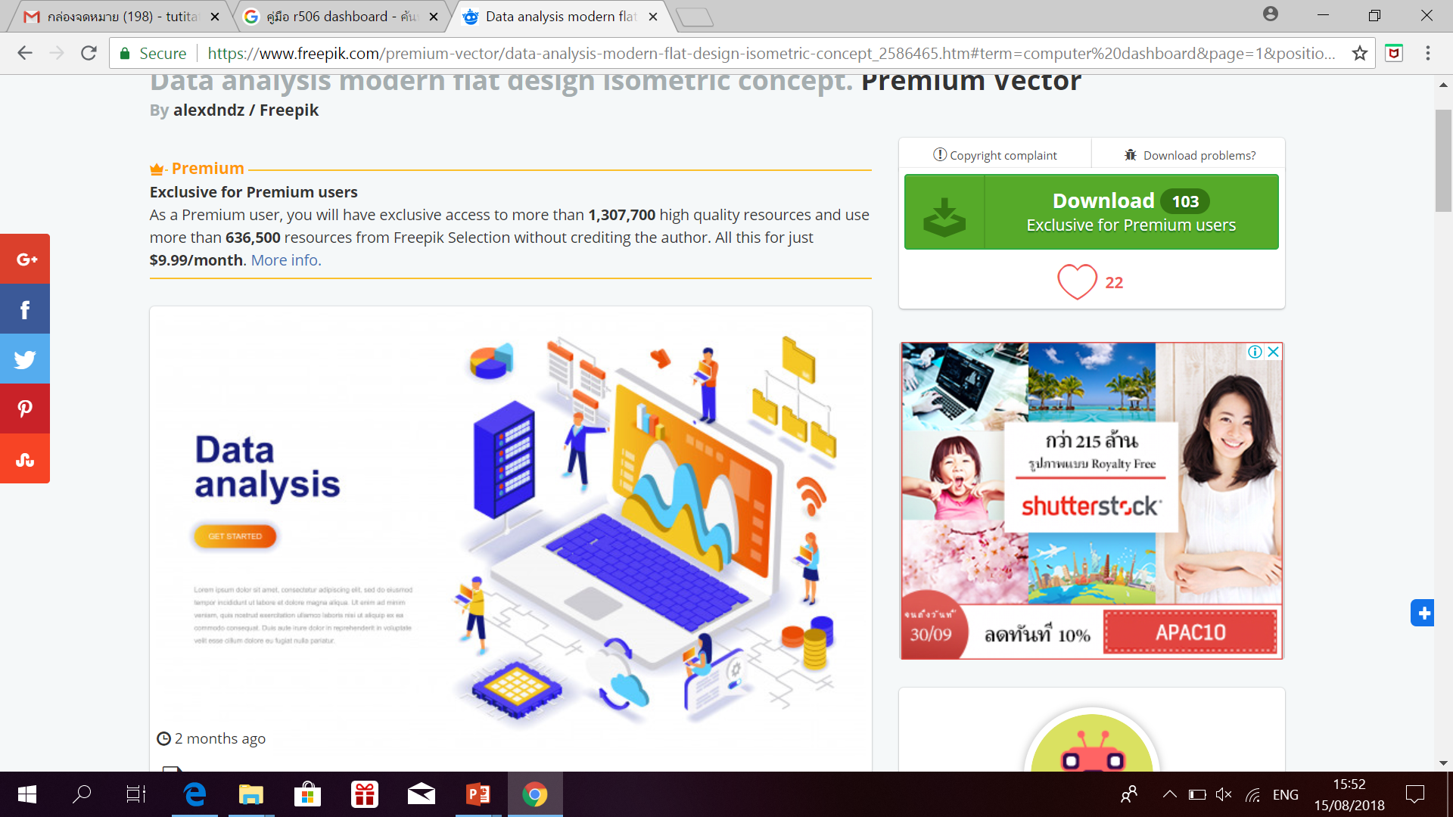
ข้อค้นพบ
ข้อเสนอแนะ
จ.นครพนม
R506
Dashboard

Slide 58
ร้อยละของผู้ป่วยที่เข้ารับการผ่าตัดแบบ One Day Surgery (เป้าหมาย 15%)
ODS
เข้าร่วมโครงการ
9 แห่ง
จ.นครพนม
รพ.นครพนม
รพ. ศรีสงคราม
จ. หนองบัวฯ
รพ.หนองบัวฯ
รพ.ศรีบุญเรือง
จ.บึงกาฬ
รพ. บึงกาฬ
จ.อุดรธานี
รพศ.อุดรธานี
จ. หนองคาย
รพ. หนองคาย
จ.สกลนคร
รพศ.สกลนคร
จ.เลย
รพ.เลย
จังหวัด | ผลการดำเนินงาน
• อุดรธานี | 21.58
• สกลนคร | 97.61
• เลย | 35.53
• นครพนม | 8.82
• หนองคาย | 100
• หนองบัวลำภู | 34.37
• บึงกาฬ | 61.22
เขต 8 | 33.29
ปัญหาอุปสรรค
โครงสร้าง/สถานที่

Slide 59

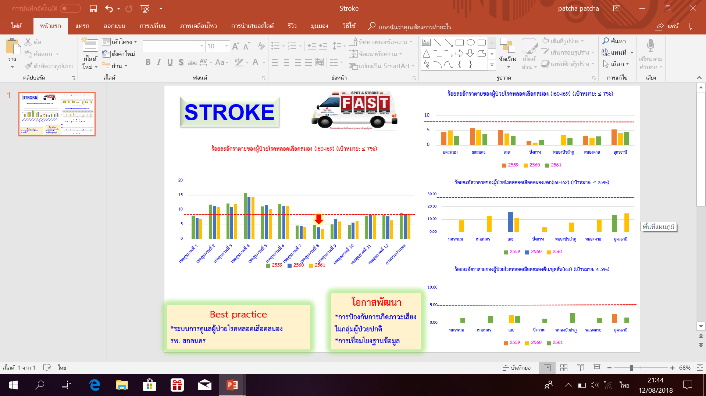
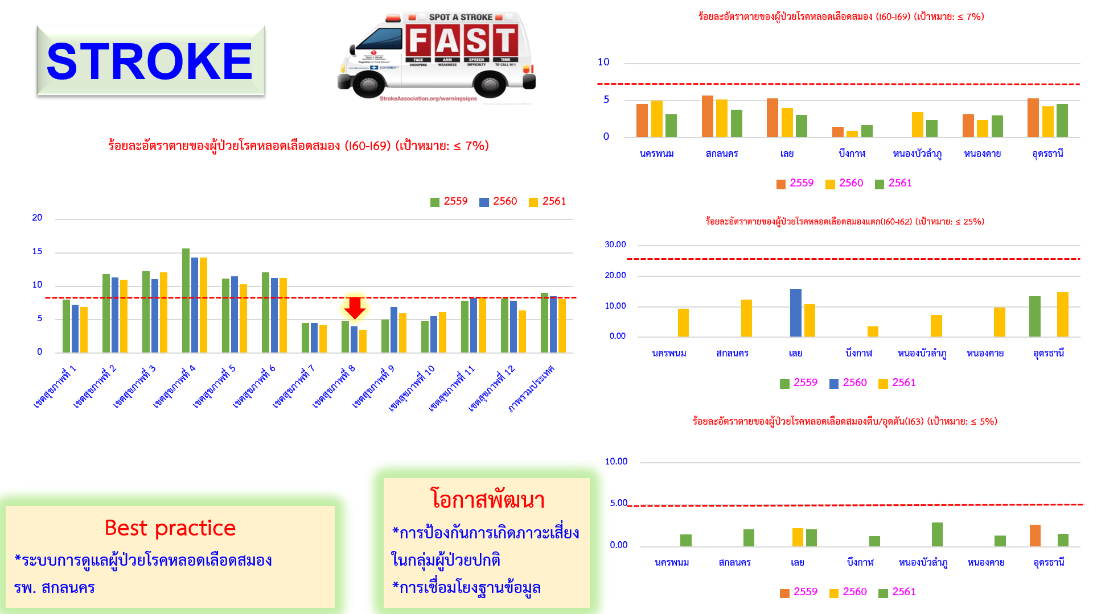
อัตราตายของผู้ป่วยโรคหลอดเลือดสมอง
Best practice
* ระบบการดูแลผู้ป่วยโรคหลอดเลือดสมอง รพศ. สกลนคร รพศ.อุดรธานี
โอกาสพัฒนา
* การป้องกันการเกิดภาวะเสี่ยงในกลุ่มผู้ป่วยปกติ
* การเชื่อมโยงฐานข้อมูล

Slide 60
อัตราตายจากโรคหลอดเลือดหัวใจ
โรงพยาบาลระดับ F2 ขึ้นไป สามารถให้
ยาละลายลิ่มเลือดได้ 100 % (เขต 8)
27
Best Practice
* ระบบการดูแล และรักษาผู้ป่วยโรคหัวใจ โรงพยาบาลศูนย์อุดรธานี
27
โอกาสพัฒนา
* ระบบเชื่อมโยงฐานข้อมูล
* การเพิ่มพูนความเชี่ยวชาญ

Slide 61
อัตราตายผู้ป่วยติดเชื้อในกระแสเลือดแบบรุนแรงชนิด community – acquired เป้าหมายร้อยละ 30
30
30
ที่มา : ข้อมูลจาก HDC วันที่ 13 สิงหาคม 61
ปัญหาอุปสรรค
โอกาสพัฒนา
● ความล่าช้าในการเข้าถึงบริการ
● CPG ส่วนใหญ่ใช้ใน Ward Med ยังไม่ครอบคลุมทุกแผนก
Health literacy ของประชาชน ยังไม่เพียงพอ กลุ่ม NCD เสี่ยงมากขึ้น
● พัฒนาการเข้าถึงระบบบริการ Sepsis Fast Track
● พัฒนาศักยภาพ NODE
● พัฒนา CPG ให้ใช้ง่ายขึ้น และครอบคลุมทุก Ward (Interdepartment)
• Implement CPG ให้ครอบคลุม รพช.ทุกแห่ง
• เพิ่มการประชาสัมพันธ์ ให้เกิด Sepsis awareness ในประชาชน

Slide 62
อัตราการเสียชีวิตของผู้เจ็บป่วยวิกฤติฉุกเฉิน ภายใน 24 ชม.ในรพ.ระดับ F2 ขึ้นไป (ทั้งที่ ER และ Admit) < 12 %
12
12
ที่มา : ข้อมูลจาก HDC วันที่ 13 สิงหาคม 61
ปัญหาอุปสรรค
โอกาสพัฒนา
● ขาดแคลนแพทย์ EP (นครพนม หนองคาย บึงกาฬ หนองบัวลำภู)
• การเข้าถึงหน่วยบริการการแพทย์ฉุกเฉิน 1669 ค่อนข้างน้อย
● ภาวะห้องฉุกเฉินแออัด
● Training EP เปิด Training ได้เองที่ รพศ อุดรธานี (ปี 2562)
• เพิ่มการประชาสัมพันธ์ให้ครอบคลุมทุกพื้นที่
• พัฒนาศักยภาพ Node ในการรักษาผู้ป่วยและการรับ refer กลับ
● การให้บริการปรึกษาปัญหาสุขภาพทางโทรศัพท์ หรือ ไลน์

Slide 63
ตัวชี้วัดที่ยังไม่ผ่านเกณฑ์และมีโอกาสพัฒนา
1
2
3
4
RDU&AMR
● RDU ในระดับโรงพยาบาล ยังไม่ผ่าน RDU ขั้นที่ 2 ผลงาน : ร้อยละ 5.68
• จ. หนองคาย ผ่านRDU ขั้นที่ 2 เพียงแห่งเดียวในเขต 8
TB
● อัตราความสำเร็จการรักษาวัณโรคปอดรายใหม่ (cohort 1/2561 ) เป้าหมาย ร้อยละ 85 ผลงาน : ร้อยละ 69.4
CKD
● ผู้ป่วยโรคไตเรื้อรังที่มีอัตราการลดลงของ eGFR < 4มล./นาที/1.72 m2/ปี > ร้อยละ 66
ผลงาน ยังไม่ผ่านเกณฑ์ร้อยละ 55.77
● เน้น Primary Prevention
Transplant
● ผู้ป่วยสมองตายที่ยินยอมบริจาคอวัยวะผลงาน : ร้อยละ 0.23
• รพ.ที่มีผู้ป่วยสมองตาย ยินยอมบริจาคอวัยวะ คือ อุดรธานี สกลนคร หนองคาย เลย

Slide 64
การพัฒนาระบบบริการให้มีการใช้ยาอย่างสมเหตุผล
จังหวัด | โรงพยาบาล (แห่ง) |  | รพ.สต. (cup)
 | ขั้นที่ 1 (ร้อยละ 80) | ขั้นที่ 2 (ร้อยละ 20) | ขั้นที่ 1 (ร้อยละ 40) | ขั้นที่ 2 (ร้อยละ 60)
1. นครพนม | 91.67 (11/12) | - | 100 (12/12) | 91.67 (12/12)
2. สกลนคร | 100 (18/18) | 5.56 (1/18) | 100 (18/18) | 100 (18/18)
3. เลย | 92.86 (13/14) | - | 92.86 (13/14) | 71.43 (10/14)
4. หนองบัวลำภู | 100 (6/6) | - | 100 (6/6) | 100 (6/6)
5. บึงกาฬ | 100 (8/8) | - | 87.50 (7/8) | 87.50 (7/8)
6. หนองคาย | 100 (9/9) | 22.22 (2/9) | 100 (9/9) | 100 (9/9)
7. อุดรธานี | 100 (21/21) | 9.52 (2/21) | 100 (21/21) | 100 (21/21)
เขต 8 | 97.33 (86/88) | 5.68 (5/88) | 97.33 (86/88) | 94.32 (83/88)
ปัญหาและอุปสรรค
• ตัวชี้วัดย่อยมีเป็นจำนวนมาก ทำให้ยากต่อการผ่านเกณฑ์ RDU ขั้นที่ 2
• การสั่งจ่ายยาของแพทย์มีลักษณะเฉพาะทำให้ยากและต้องใช้เวลาในการปรับเปลี่ยน
โอกาสในการพัฒนา
• ขอความร่วมมือจากแพทย์ผู้สั่งจ่ายและการกำกับติดตามเชิงนโยบายจากผู้บริหารระดับจังหวัดและโรงพยาบาลให้เป็นไปตามเกณฑ์ที่กำหนด

Slide 65
การป้องกันและควบคุมการดื้อยาต้านจุลชีพ
อัตราการติดเชื้อดื้อยาในกระแสเลือด เขตสุขภาพที่ 8
ตัวชี้วัด | กิจกรรมตามมาตรการ
เกณฑ์ตัวชี้วัด : รพศ./รพท./รพ.M1 ที่ผ่านกิจกรรมตามมาตรการ ทั้ง 5 ข้อ ไม่น้อยกว่า ร้อยละ 70 ในปี 2561 ผลการดำเนินงาน เขต 8 | 1.การกำหนดนโยบายและมาตรการ โดย คกก. AMR
 | 2.การเฝ้าระวังทางห้องปฏิบัติการ
 | 3.การควบคุม กำกับ ดูแลการใช้ยาต้านจุลชีพ
 | 4.การเฝ้าระวัง ป้องกันและควบคุมการติดเชื้อใน รพ.
 | 5.การวิเคราะห์/สังเคราะห์ข้อมูลอย่าง บูรณาการ

Slide 66
การป้องกันและควบคุมการดื้อยาต้านจุลชีพ (ต่อ)
ปัญหา/อุปสรรค
• ความตระหนักของแพทย์ผู้สั่งใช้ยาปฏิชีวนะ
• การสนับสนุนทรัพยากรในการดำเนินการ
• การบูรณาการของสหวิชาชีพ
ข้อเสนอแนะ
• กำหนดเป็นนโยบาย มีตัวชี้วัดให้ องค์กรแพทย์มีการสั่งใช้ยาปฏิชีวนะที่จำเป็น
• ผู้บริหารให้ความสำคัญสนับสนุนบุคลากร เครื่องมือที่สำคัญ การเชื่อมโยงระบบข้อมูลและความรู้ที่ยังไม่เพียงพอในการดำเนินการ เช่น แพทย์เฉพาะทางโรคติดเชื้อ เภสัชกรโรคติดเชื้อ พยาบาล IC นักเทคนิคการแพทย์ และติดตามผลการดำเนินการของคณะกรรมการ/คณะทำงาน AMR อย่างต่อเนื่อง
• การบูรณาการของสหวิชาชีพ เช่น การรายงานข้อมูลการสั่งใช้ยาต้านจุลชีพ การส่งตรวจห้องปฏิบัติการ ข้อมูล Antibiogram สื่อสารถึงผู้ที่เกี่ยวข้อง เพื่อร่วมกันพัฒนา/ทบทวนแนวทางการพัฒนางานให้เหมาะสมกับบริบทของโรงพยาบาล และติดตามประเมินผลต่อเนื่อง

Slide 67
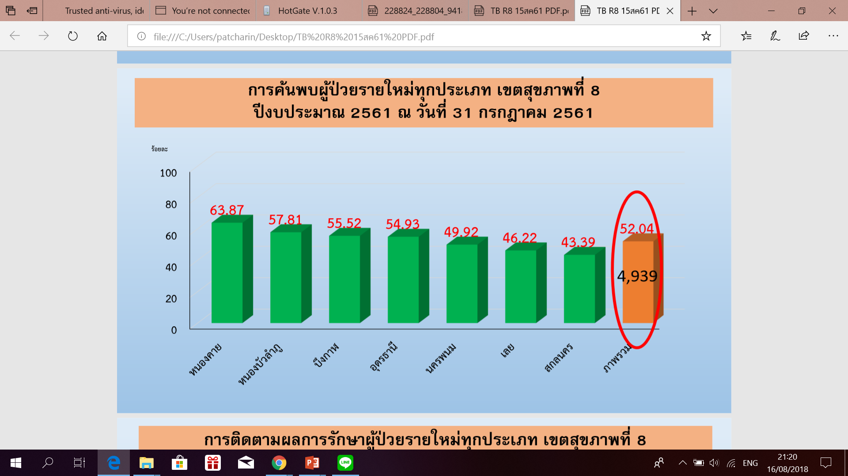
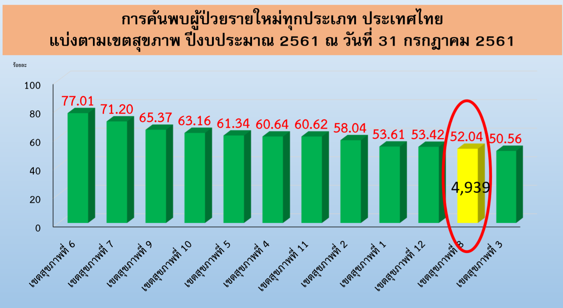
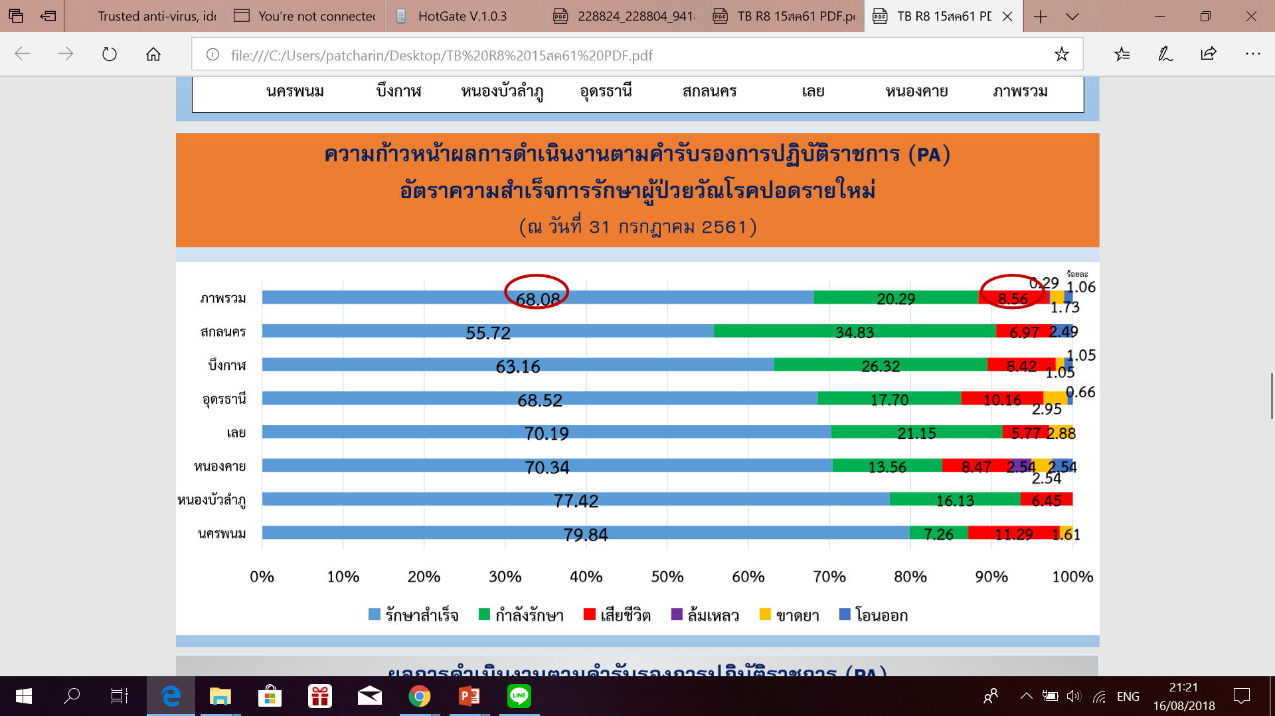
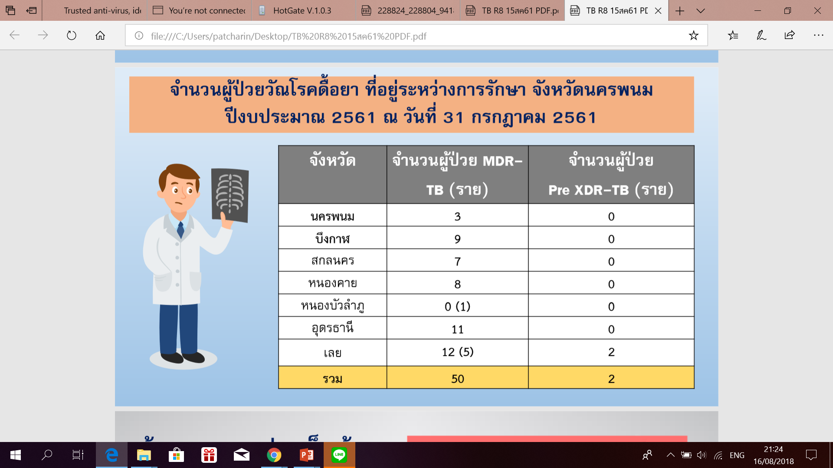
อัตราความสำเร็จการรักษาวัณโรคปอดรายใหม่ (cohort 1/2561 ) เป้าหมาย ร้อยละ 85

Slide 68
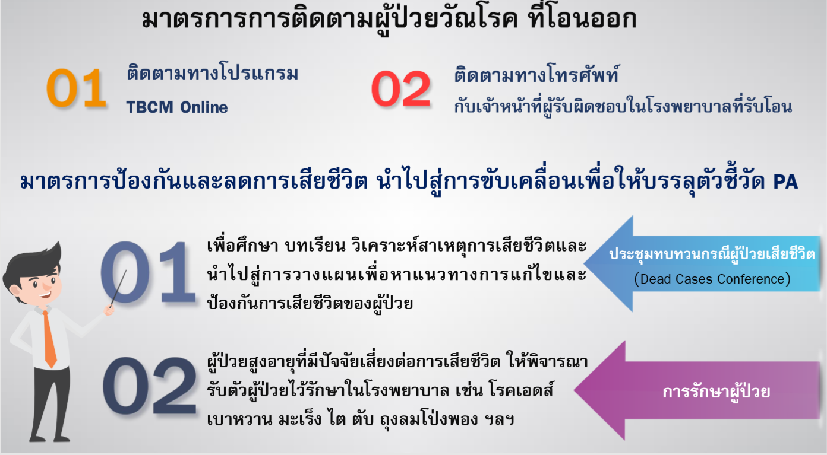
อัตราความสำเร็จการรักษาวัณโรคปอดรายใหม่ (cohort 1/2561 ) เป้าหมาย ร้อยละ 85 (ต่อ)

Slide 69
ร้อยละของผู้ป่วย CKD ที่มีอัตราการลดลงของ eGFR <4 ml/min/1.73m2/yr ≥ ร้อยละ 66
Innovation
ชมรมรักษ์ไต จังหวัดอุดรธานี
Self care Program จ.หนองคาย หนองบัวลำภู
66
โอกาสพัฒนา
• การเชื่อมโยงระบบฐานข้อมูล
• การกำกับติดตามงานอย่างต่อเนื่อง ของคณะกรรมการ CKD จังหวัด
66

Slide 70
อัตราส่วนของจำนวนผู้ยินยอมบริจาคอวัยวะจากผู้ป่วยสมองตายต่อจำนวนผู้ป่วยเสียชีวิตในโรงพยาบาล
7/1,010
7/1,010
4/607
3/517
4/1,297
0/604
0/425
0/80
0/607
0/517
โอกาสพัฒนา
* สร้างความร่วมมือจากหน่วยงานราชการต่าง ๆในแต่ละจังหวัด ในการประชาสัมพันธ์
* สร้างแรงจูงใจจากบุคคลอันเป็นที่รัก และนับถือเพื่อให้เกิดความศรัทธาในการบริจาคอวัยวะ

Slide 71
Local Health Problem
MCH
NCD & Complication
ECS & ER คุณภาพ
&RTI

Slide 72


MCH
• แม่ตาย 8
• ซีด
• เด็ก LA I2 def.
• พัฒนาการล่าช้า

Slide 73
กลุ่มแม่และเด็ก
Pre - pregnancy | pregnancy | Post labor
● Primary prevention ● Family counselling ● Family planning • E-family folder (หนองบัวลำภู) | ● Quality ANC ● Risk group care - Udon model - Nong-han model ● ห้องคลอดคุณภาพ ● Inhibit Preterm labor ● Intra – uterine transfer | ● กิน กระตุ้น กระตุก (สกลนคร) • SEKA MODEL (เด็กสมาธิสั้น) • นครพนมโมเดล (พัฒนาการเด็ก) • Family planning การตั้งครรภ์ซ้ำ ● บูรณาการ ติดตามพัฒนาการเด็กอย่างเข้มงวด

Slide 74
• Pre DM → DM ลดลง
• Controlled DM/HT → ต่ำ
• DM/HT → new CKD เพิ่มขึ้น
• อ้วนลงพุง (เลย อุดร สกล)
• DM อ้วน ลงพุง (เลย หนองบัว บึงกาฬ)
NCD & Complication

Slide 75
หัวข้อ | เป้าหมาย/ตัวชี้วัด | ผลงานเขต 8
RDU&AMR | ร้อยละของโรงพยาบาลที่ใช้ยาอย่างสมเหตุผล | 5.68 (RDU ขั้น 2 ไม่ผ่าน)
TB | อัตราความสำเร็จการรักษาผู้ป่วยวัณโรคปอดรายใหม่ | 69.4
CKD | ร้อยละของผู้ป่วยโรคไตเรื้อรังที่มีอัตราการลดลงของ eGFR < 4มล./นาที/1.72 m2/ปี > ร้อยละ 66 | 55.77
Transplant | อัตราส่วนของจำนวนผู้ยินยอมบริจาคอวัยวะจากผู้ป่วยสมองตายต่อจำนวนผู้ป่วยเสียชีวิตในโรงพยาบาล (0.7 : 100 ) | 0.23
ยาเสพติด | ร้อยละของผู้ป่วยยาเสพติดที่ได้รับการบำบัดรักษา และหยุดเสพต่อเนื่อง (remission) - Leading Indicator ร้อยละ 90 - Lagging Indicator ร้อยละ 50 | 74.87 51.19
ECS | อัตราการเสียชีวิตของผู้เจ็บป่วยวิกฤติฉุกเฉินภายใน 24 ชม.ในรพ.ระดับ F2 ขึ้นไป (ทั้งที่ ER และ Admit) (เป้าหมาย ร้อยละ 12) | 2.05
Stroke | อัตราตายของผู้ป่วยโรคหลอดเลือดสมอง น้อยกว่าร้อยละ 7 | 3.52
STEMI | 1.อัตราตายจากโรคหลอดเลือดหัวใจ ไม่เกิน 27 ต่อแสนประชากร 2.ร้อยละ รพ.ตั้งแต่ระดับ F2 ขึ้นไป สามารถให้ยาละลายลิ่มเลือด (Fibrinolytic drug) ในผู้ป่วย STEMI ได้ ร้อยละ 100 | 12.91 100
Sepsis | อัตราตายผู้ป่วยติดเชื้อในกระแสเลือดแบบรุนแรงชนิด community – acquired เป้าหมายร้อยละ 30 | 27.03
PCC | ร้อยละของคลินิกหมอครอบครัวที่เปิดดำเนินการในพื้นที่ | 24 แห่ง
แผนไทย | ร้อยละของผู้ป่วยนอกได้รับบริการการแพทย์แผนไทยและการแพทย์ทางเลือก (ร้อยละ 20) | 31.73
Refer | ร้อยละการส่งต่อผู้ป่วยนอกเขตสุขภาพลดลง ร้อยละ 10 ต่อปี | - 19.61
AMR | ร้อยละของโรงพยาบาลที่มีระบบจัดการการดื้อยาต้านจุลชีพอย่างบูรณาการ (AMR) ไม่น้อยกว่า ร้อยละ 70 | 100
ODS | ร้อยละของผู้ป่วยที่รับการผ่าตัดแบบ One Day Surgery (เป้าหมาย ร้อยละ 15) | 33.29
สุขภาพจิต | อัตราการฆ่าตัวตายสำเร็จ ไม่เกิน 6.3 ต่อแสนประชากร

Slide 76

งานด้านสนับสนุน
PCC
● ร้อยละของคลินิกหมอครอบครัวที่เปิดดำเนินการในพื้นที่ ผ่านเกณฑ์ 24 ทีม
• PCC 2 แห่ง ของจังหวัดหนองบัวลำภู อยู่ระหว่างการลาคลอด และ อบรม FM ระยะสั้น ซึ่งจะเปิดดำเนินการได้ใน ส.ค. 2561
แพทย์แผนไทย
เป้าหมาย ร้อยละ 20
● ผู้ป่วยนอกได้รับบริการการแพทย์แผนไทยและการแพทย์ทางเลือก ผลงาน : ร้อยละ 31.73
• สสจ.เลย ชนะเลิศพื้นที่ต้นแบบดีเด่นระดับประเทศ
• รพ.สต.ดอนส้มโฮง อ.วาริชภูมิ จ.สกลนคร ได้รับรางวัลรองชนะเลิศ พื้นที่ต้นแบบดีเด่นระดับประเทศ
Refer
• การส่งต่อผู้ป่วยลดลง
(4 สาขา โรคหัวใจ,โรคมะเร็ง อุบัติเหตุและฉุกเฉิน ,ทารกแรกเกิด) ผลงาน : ลดลง ร้อยละ 19.61

Slide 77
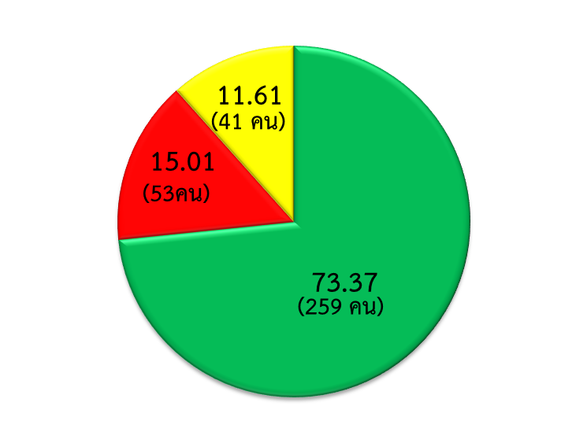
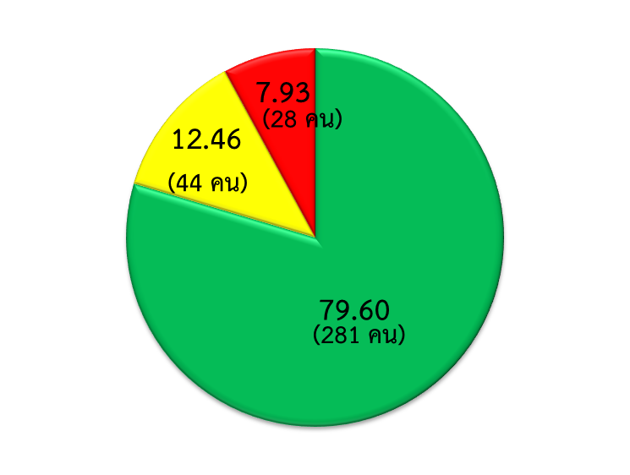
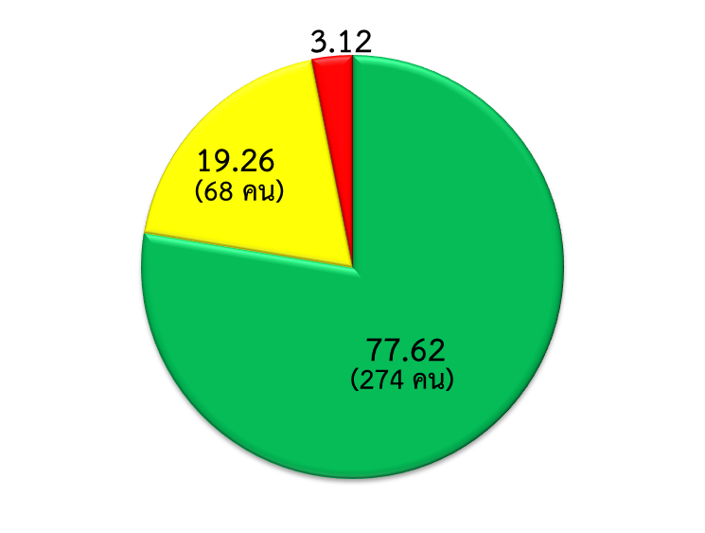
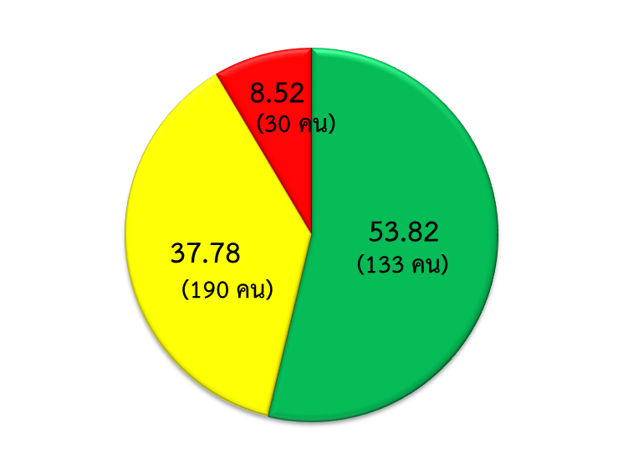
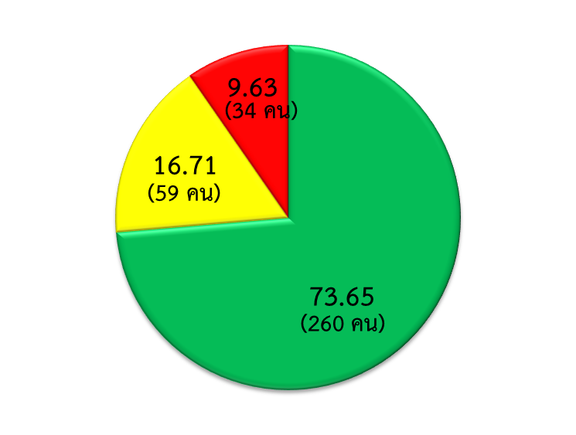
Secondary,
tertiary Prevention
Primary Prevention
Self Care Program
NCD
● Stroke, STEMI, Sepsis Vascular occlusion
● DR,CKD
Healthy
&Risk group
● ขยาย NODE
● พัฒนาศักยภาพ NODE
Self Care Program หนองบัวลำภู
น้ำหนัก
รอบเอว
DTX
ระดับความดัน
BMI

Slide 78
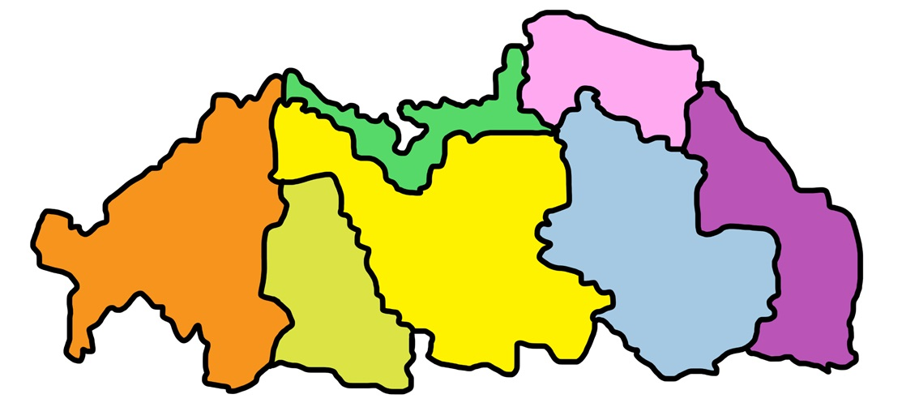
Trauma
รพร.ท่าบ่อ
รพ.โพนพิสัย
รพร.ด่านซ้าย
รพ.วังสะพุง
รพ.เซกา
บึงกาฬ
หนองคาย
ECS คุณภาพ & ER คุณภาพ
รพร.ธาตุพนม
รพ.ศรีสงคราม
Node
• ศักยภาพ
เลย
อุดรธานี
สกลนคร
นครพนม
หนองบัว
รพ.ศรีบุญเรือง
รพ.นากลาง
รพ.กุมภวาปี
รพ.บ้านผือ
รพ.หนองหาน
รพร.สว่างแดนดิน
รพ.วานรนิวาส
3S Fast track

Slide 79
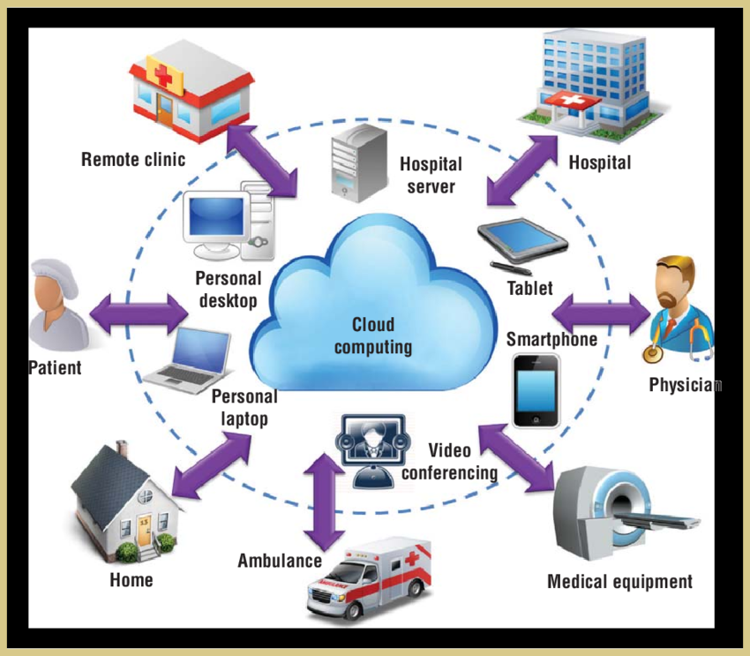
Adaptive strategic plan
under limit of 3M&Digital information
Pre-hospital
Intra-hospital
Post-hospital
Primary Prevention
(การปรับเปลี่ยนพฤติกรรม)
♦ Self Care Program
♦ Monitor Interview
♦ Secondary, tertiary Prevention
♦ พัฒนา NODE
♦ พัฒนา Fast Track ,ER
Intermediate care &
Long term care &
Palliative care

Slide 80
การพัฒนาระบบบริหารเพื่อสนับสนุนการจัดบริการสุขภาพ

Slide 81
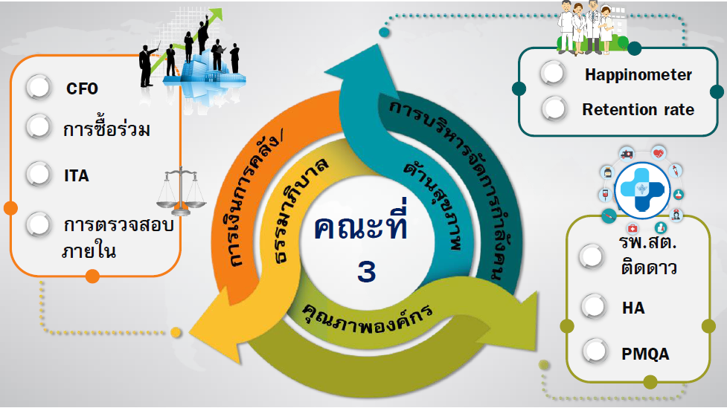
1
9
2
8
7
6
3
4
5

Slide 82
ร้อยละของหน่วยงานที่มีการนำดัชนีความสุขของคนทำงาน (Happinometer)
ไปใช้ เกณฑ์ : ร้อยละ 60
เป้าหมาย |  | 9 - 12 ด.
จังหวัด | จำนวน (แห่ง) | การจัดทำแผนและนำแผน ไปใช้
นครพนม | 25 | ✓
บึงกาฬ | 17 | ✓
เลย | 29 | ✓
สกลนคร | 37 | ✓
หนองคาย | 19 | ✓
หนองบัวลำภู | 13 | ✓
อุดรธานี | 41 | ✓
รวม | 181 | 100 %
สถานการณ์
บุคลากรทำประเมินดัชนีความสุข ร้อยละ 80.89 (24,895/30,778 คน) ค่าเฉลี่ยความสุขภาพรวม เขต 8 ร้อยละ 62.64 (กสธ. 62.60) สูงสุด Happy Soul (จิตวิญญาณดี) ร้อยละ 72 ต่ำสุด Happy Money (สุขภาพการเงินดี) ร้อยละ 47.69

Slide 83
อัตราการคงอยู่ของบุคลากรสาธารณสุข (Retention rate)
เกณฑ์ : ไม่น้อยกว่า ร้อยละ 85

Slide 84
ร้อยละ (สะสม)ของ รพ.สต. ที่ผ่านเกณฑ์การพัฒนาคุณภาพ รพ.สต. ติดดาว
เกณฑ์ : ไม่น้อยกว่า ร้อยละ 25 (เกณฑ์เขตสุขภาพที่ 8 :ร้อยละ 40)
⬇ทุกจังหวัดผ่านตัวชี้วัดของระดับเขต และกระทรวง⬇
ข้อเสนอแนะ ใช้กระบวนการพัฒนาคุณภาพ รพ.สต.ติดดาว เพื่อต่อยอดไปสู่คลินิกหมอครอบครัว (Primary Care Cluster : PCC)

Slide 85
ผลการพัฒนาโรงพยาบาลสังกัดกระทรวงสาธารณสุข
ที่ผ่านการรับรองมาตรฐาน HA ขั้น 3 เขตสุขภาพที่ 8 ปี 2561
ร้อยละ รพ.ในเขตสุขภาพที่ 8 ผ่านการรับรอง HA ขั้น 3

Slide 86
จุดเด่น
1. ทีม Quality Learning Network: QLN ในทุกจังหวัด (ยกเว้นหนองคาย)
2. บูรณาการดำเนินงานแบบสหวิชาชีพที่เกี่ยวข้อง
3. สรพ. สนับสนุนการจัดการองค์ความรู้ในการพัฒนาคุณภาพ
4. พัฒนา Provincial Network Certification: PNC สนับสนุน Service Plan (1. อุดรธานี สาขา STEMI/Stroke 2. สกลนคร สาขา Stroke)

Slide 87
โอกาสพัฒนา
1. ความต่อเนื่องในการพัฒนาคุณภาพและความปลอดภัยในโรงพยาบาลที่ผ่านการรับรองแล้วโดยการกระตุ้นหน้างาน
2. พัฒนาศักยภาพทีมสหวิชาชีพที่เข้าปฏิบัติงานใหม่
3. กระตุ้นการพัฒนาคุณภาพของโรงพยาบาล ผ่านการนิเทศ/การแลกเปลี่ยนเรียนรู้หน้างานโดยเครือข่ายวิชาชีพต่าง ๆ

Slide 88
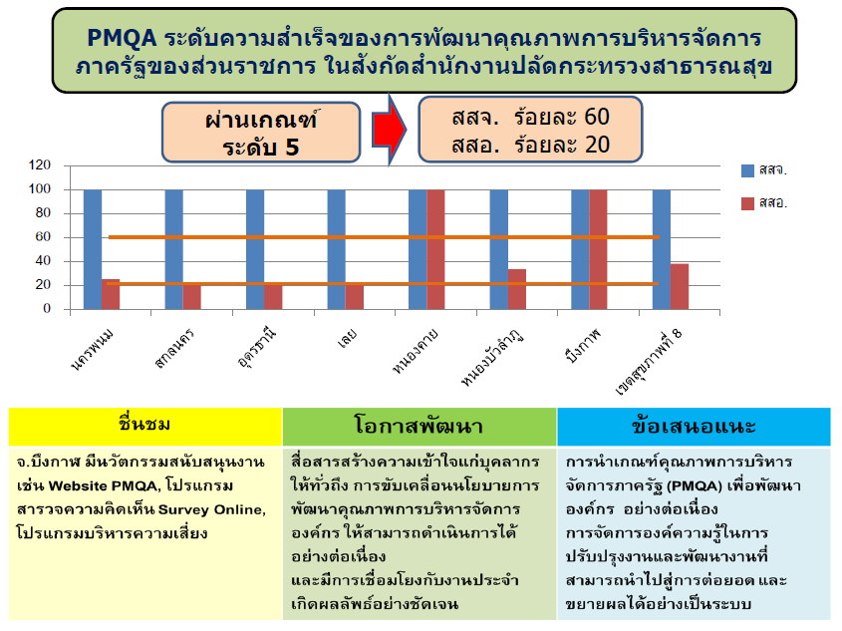
ระดับความสำเร็จของการพัฒนาคุณภาพการบริหารจัดการภาครัฐ
ของส่วนราชการ (PMQA) ในสังกัดสำนักงานปลัดกระทรวงสาธารณสุข
สสจ. ร้อยละ 100
สสอ. ร้อยละ 37.93
ผลงาน

Slide 89
ร้อยละของหน่วยงานในสังกัด กสธ.ที่ ผ่านเกณฑ์การประเมิน ITA
เกณฑ์ : ไตรมาส 3 ประเมินเฉพาะ EB1 – EB11 แบบ Mile stone
คะแนนเฉลี่ย
สสจ. 5
รพ. 4.82
สสอ. 4.67
หน่วย งาน | บึงกาฬ | เลย | หนอง คาย | หนองบัวลำภู | อุดรธานี | นคร พนม | สกลนคร | รวม
สสจ | 96.97 | 100 | 93.94 | 93.94 | 100 | 87.88 | 100 | 96.10
สสอ. | 87.12 | 67.97 | 93.60 | 86.87 | 93.94 | 98.23 | 95.62 | 89.05
รพ. | 95.46 | 84.19 | 87.20 | 92.43 | 93.37 | 93.18 | 96.97 | 91.83
เฉลี่ย | 91.61 | 76.96 | 90.59 | 90.44 | 94.30 | 95.39 | 96.40 | 90.81
ค่าคะแนนเขตสุขภาพที่ 8 = 90.81 เฉลี่ยประเทศ = 88.99

Slide 90
ระดับความสำเร็จของหน่วยงานสังกัดสำนักงานปลัดกระทรวงสาธารณสุข
มีระบบการตรวจสอบภายใน ควบคุมภายใน และการบริหารความเสี่ยงระดับจังหวัด
ภาพรวมผลการดำเนินงาน (ระดับความสำเร็จ 100%)
จังหวัด | เป้าหมาย ระดับ 5 (100 %) | ผลงาน (ระดับ) | คิดเป็น %
นครพนม | 5 | 5 | 100 %
สกลนคร | 5 | 5 | 100 %
อุดรธานี | 5 | 4 | 80 %
เลย | 5 | 5 | 100 %
หนองคาย | 5 | 4 | 80 %
หนองบัว ลำภู | 5 | 5 | 100 %
บึงกาฬ | 5 | 5 | 100 %
ติดตามการแก้ไขข้อทักท้วงครบ
จ.หนองคาย
ติดตาม ปี 2561 และ 2560 ครบ
จ.เลย และ จ.หนองบัวลำภู
ติดตาม ปี 2560 ครบ
ปัจจัยความสำเร็จ
1. ผู้บริหารให้ความสำคัญ 2.หน่วยรับตรวจให้ความสำคัญและตอบสนองต่อการตรวจสอบภายใน

Slide 91
ระดับความสำเร็จของหน่วยงานสังกัดสำนักงานปลัดกระทรวงสาธารณสุข
มีระบบการตรวจสอบภายใน ควบคุมภายใน และการบริหารความเสี่ยงระดับจังหวัด
ลำดับที่ | ผลการดำเนินงาน ปีงบประมาณ พ.ศ. ๒๕๖๑ | นคร พนม | สกลนคร | อุดรธานี | เลย | หนอง คาย | หนองบัว ลำภู | บึงกาฬ
1 | การปฏิบัติงานตรวจสอบภายในของคณะกรรมการภาคีเครือข่าย |  |  |  |  |  |  | 
2 | รายงานผลการตรวจสอบภายในตามแผนการตรวจสอบประจำปี |  |  |  |  |  |  | 
3 | ติดตามการแก้ไขปัญหา หนี้ค่าสาธารณูปโภคค้างชำระ |  |  |  |  |  |  | 
4 | หน่วยบริการส่งผลการประเมินระบบการควบคุมภายใน5มิติไปกลุ่มตรวจสอบภายในครบร้อยละ 100 |  |  |  |  |  |  | 
5 | หน่วยบริการ วิเคราะห์ผลการประเมินการควบคุมภายใน และจัดทำแผนพัฒนาองค์กร 5 มิติ (กรณีที่ผลการประเมินต่ำกว่าร้อยละ 90) |  |  |  |  |  |  | 
ระดับผลการดำเนินงาน |  | 5 | 5 | 4 | 5 | 4 | 5 | 5
เป้าหมายระดับคะแนน 5 = 100 % |  | 100% | 100% | 80% | 100% | 80% | 100% | 100%

Slide 92
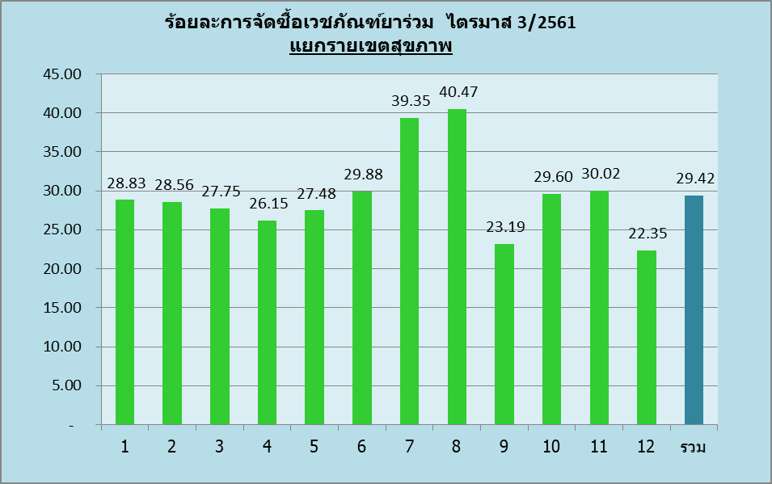
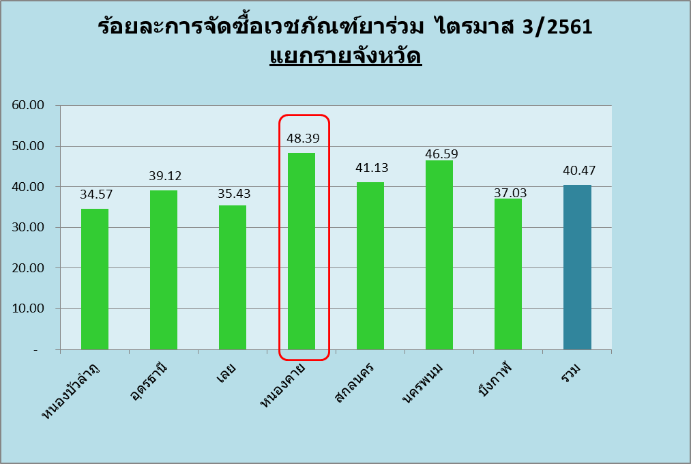
ร้อยละของการซื้อร่วมของยา ( ไม่น้อยกว่าร้อยละ 20 )
ผลงานการซื้อยาร่วมเขต ร้อยละ 40.47 สูงเป็นที่ 1 ของประเทศ
มูลค่าการซื้อร่วมทั้งหมด 732 ล้านบาท จากมูลค่าซื้อทั้งหมด 1,810 ล้านบาท
1
1
หนองคาย
ที่มา: ศูนย์ข้อมูลข่าวสารด้านเวชภัณฑ์ ณ วันที่ 6 ส.ค. 61

Slide 93
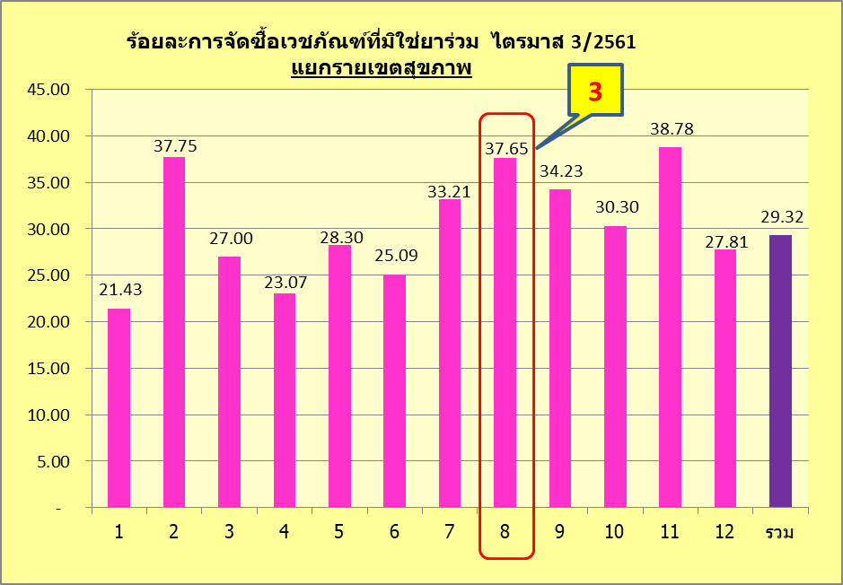
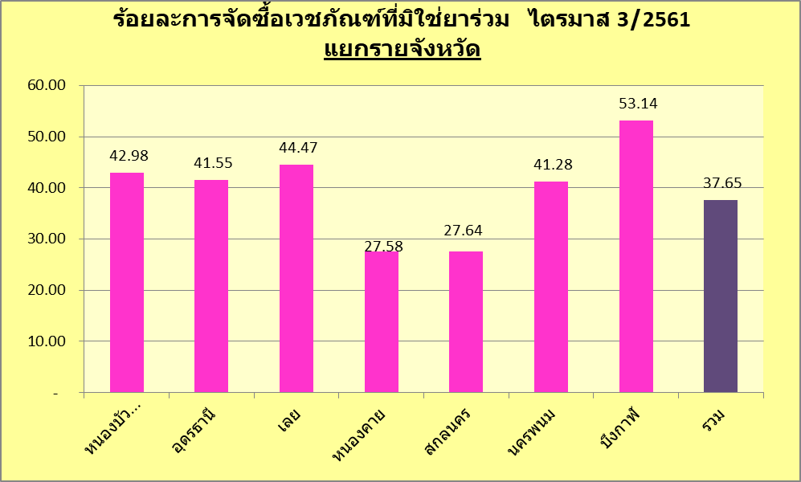
ร้อยละของการซื้อร่วมของเวชภัณฑ์ที่มิใช่ยา วัสดุวิทยาศาสตร์
และวัสดุทันตกรรม ( ไม่น้อยกว่าร้อยละ 20 )
1
บึงกาฬ

Slide 94
ปัญหาจากการดำเนินงาน
ราคาซื้อเองถูกกว่าราคาซื้อร่วม/ ราคาซื้อร่วมไม่เป็นปัจจุบัน
การไม่รายงานข้อมูล/รายงานข้อมูลไม่ครบถ้วน ถูกต้อง ทันเวลา
ข้อเสนอแนะ
เสนอให้ รพ.ที่มีอำนาจในการต่อรองเข้าร่วมเป็นคณะกรรมการในการจัดทำราคาซื้อร่วม และมีเครือข่ายในการสอบถามราคาซื้อ เพื่อให้หน่วยบริการซื้อในราคาที่ถูกลง
ติดตามการรายงานข้อมูลให้ครบถ้วน ถูกต้อง ทันเวลา

Slide 95


Slide 96
สถานการณ์การเงินการคลัง ณ 30 มิ.ย.2561 (ไตรมาส 3/2561)
1. หน่วยบริการมี : ความเสี่ยงการเงินสูงมาก (วิกฤติ) ระดับ 7 จำนวน 13 แห่ง (1.45%)
2. หน่วยบริการมี : ความเสี่ยงการเงินสูง ระดับ 5-6 จำนวน 73 แห่ง (8.14%)
3. หน่วยบริการมี : ความเสี่ยงการเงินปานกลาง ระดับ 4 จำนวน 42 แห่ง (4.68%)
เขต | จำนวน (แห่ง) | ระดับ 4 | ระดับ 5 | ระดับ 6 | ระดับ 7
 |  | จำนวน(แห่ง) ความเสี่ยงปานกลาง | จำนวน(แห่ง) ความเสี่ยงสูง | จำนวน(แห่ง) ความเสี่ยงสูง | จำนวน(แห่ง) วิกฤติ
เขต 1 | 102 | 5 | 1 | 0 | 0
เขต 2 | 47 | 4 | 1 | 8 | 0
เขต 3 | 54 | 6 | 1 | 3 | 0
เขต 4 | 71 | 6 | 1 | 7 | 9
เขต 5 | 66 | 2 | 0 | 0 | 0
เขต 6 | 73 | 1 | 2 | 1 | 0
เขต 7 | 77 | 2 | 9 | 8 | 0
เขต 8 | 88 | 2 | 2 | 4 | 2
เขต 9 | 89 | 2 | 1 | 0 | 0
เขต 10 | 71 | 3 | 0 | 0 | 0
เขต 11 | 80 | 5 | 3 | 10 | 1
เขต 12 | 78 | 4 | 3 | 8 | 1
รวม | 896 | 42 | 24 | 49 | 13
% ความเสี่ยงระดับ 4-5-6-7
เขต8
D
C
B
A
ที่มา : กองเศรษฐกิจสุขภาพและหลักประกันสุขภาพ
Special Focus = C + D
Performance

Slide 97

เป้าหมาย : หน่วยบริการที่ประสบภาวะวิกฤติการเงินไม่เกินร้อยละ 6
NWC
NI

Slide 98
สรุป Small Success ข้อมูล ณ สิ้นไตรมาส 3/2561
ตัวชี้วัด | เป้าหมาย | ผ่าน | ไม่ผ่าน | %ผ่าน
1. ร้อยละของหน่วยบริการมีแผน Planfin รายได้ > ค่าใช้จ่าย (EBITDA) | ≥80% | 88 | 0 | 100%
2. ร้อยละของหน่วยบริการมีผลต่างของแผนและผล ไม่เกินร้อยละ 5 (รายได้และค่าใช้จ่ายสูงกว่าหรือ ต่ำกว่าแผนได้ไม่เกินร้อยละ 5) | ≥70% | 71 | 17 | 80.68%
3. ร้อยละของหน่วยบริการผ่านเกณฑ์ประเมิน ประสิทธิภาพ มากกว่า 4 ตัว จากเกณฑ์ประเมิน 7 ตัว | ≥60% | 2 | 86 | 2.27%
4. ร้อยละของหน่วยบริการที่มีคุณภาพบัญชี ผ่านเกณฑ์ที่กำหนด | ≥85% (คะแนนอิเล็กทรอนิกส์) | 86 | 2 | 97.72%
5. ร้อยละของหน่วยบริการที่เป็นศูนย์ต้นทุนนำ ข้อมูลเงินนอกงบประมาณเข้าระบบ GFMIS | ≥30% | 87 | 1 | 98.86%
6. ร้อยละของบุคลากรด้านการเงินการคลัง (CFO/Auditor) ที่ได้รับการพัฒนาศักยภาพ | มีแผนการอบรม | 18 | 0 | 100%

Slide 100

สรุปผลการดำเนินงานบริหารการเงินการคลัง คะแนนรวมรายจังหวัด

Slide 101
WHAT’S NEXT?
1.Happinometer : ปรับเกณฑ์ประเมิน?
วิเคราะห์ดูรายวิชาชีพ
2.ITA : พัฒนา สสอ.
3.การจัดซื้อร่วม : ทบทวนราคา/มูลค่า
4.การตรวจสอบภายใน : เน้นผลการแก้ไขข้อทักท้วง

Slide 102
WHAT’S NEXT?
5.HA : เน้นพัฒนา PNC
(Provincial Network Certification)
สู่ Region Network Certification
ในประเด็นที่เป็นปัญหาร่วมของเขต
6. รพ.สต.ติดดาว : Value
: Primary prevention
7.CFO : การบริหารจัดการแบบเบ็ดเสร็จ ในเขตสุขภาพ

Slide 103

ผลการดำเนินงานตัวชี้วัดยุทธศาสตร์เขตสุขภาพที่ 8
ปีงบประมาณ 2561

Slide 104



1. อัตราตายด้วยอุบัติเหตุทางถนนไม่เกิน 16 ต่อแสนประชากร
PP&P Excellence

Slide 105
2. อัตราผู้ป่วยเสียชีวิตจากอุบัติเหตุทางถนน
มีค่า Ps > 0.75 < 1% (เป้าหมาย < ร้อยละ 10)
PP&P Excellence

Slide 106
3. รพ.ทุกแห่งบันทึกข้อมูล Online ผู้บาดเจ็บและเสียชีวิตอุบัติเหตุทางถนนในโปรแกรม PHER (ร้อยละ 80)
PP&P Excellence

Slide 107
4. ผู้บาดเจ็บสาหัส (สีแดง) เข้าถึงบริการด้วย AL (ร้อยละ 75)
PP&P Excellence

Slide 108
5. ผู้ป่วยเบาหวานรายใหม่จากกลุ่มเสี่ยงโรคเบาหวาน
(Pre – DM) ไม่เกินร้อยละ 2.40
PP&P Excellence

Slide 109
6. ร้อยละสถานบริการสุขภาพที่มีการคลอดมาตรฐาน
(เป้าหมาย ร้อยละ 60)
PP&P Excellence

Slide 110
7. อัตราส่วนการตายมารดาไทย
ไม่เกิน 20 ต่อการเกิดมีชีพแสนคน
PP&P Excellence

Slide 111
8. การคลอดก่อนกำหนด ลดจากเดิมร้อยละ 20
ของการคลอดก่อนกำหนดทั้งหมด
PP&P Excellence

Slide 112
9. ทารกแรกเกิดน้ำหนักไม่น้อยกว่า 2,500 กรัม
ไม่เกินร้อยละ 7
PP&P Excellence

Slide 113
10. เด็ก 0-5 ปี มีพัฒนาการสมวัย ร้อยละ 85
PP&P Excellence

Slide 114
11. เด็กสูงดีสมส่วน ร้อยละ 54
PP&P Excellence

Slide 115
12. อัตราการติดเชื้อในกระเลือดแบบรุนแรงของผู้ป่วย
ที่เข้ารับการรักษาในโรงพยาบาล < ร้อยละ30 ในกลุ่มผู้ป่วย Community-Acquire Sepsis
Service Excellence

Slide 116
13. ข้อมูลสาเหตุการตายที่ไม่ทราบสาเหตุ (Ill Defined)
ของจังหวัดไม่เกินร้อยละ 25 ของการตายทั้งหมด
Governance Excellence

Slide 117
14. ร้อยละของประสิทธิภาพการเฝ้าระวังและควบคุมโรค
ในระบบรายงาน R8-506 Dashboard (ร้อยละ 80)
Governance Excellence

Slide 118
15. ร้อยละของหน่วยบริการที่ประสบภาวะวิกฤติทางการเงินระดับ 7 ไม่เกินร้อยละ 6
Governance Excellence

Slide 119


Slide 120


Slide 121


Slide 122
ผลการดำเนินงานตัวชี้วัดตามคำรับรอง
การปฏิบัติราชการฯ ประจำปี 2561
(Performance Agreement : PA)

Slide 123













สรุปผลการดำเนินงาน ตัวชี้วัดตามคำรับรองการปฏิบัติราชการฯ ปีงบประมาณ 2561 เขตสุขภาพที่ 8 (ไตรมาส 3)
3 ตัวชี้วัด ผ่าน 3 ตัวชี้วัด
(ร้อยละ 100)
6 ตัวชี้วัด ผ่าน 5 ตัวชี้วัด
(ร้อยละ 83.33)
ไม่ผ่าน คือ RDU ขั้นที่ 2
4 ตัวชี้วัด
ผ่าน 3 ตัวชี้วัด
(ร้อยละ 75)
ไม่ผ่าน คือ HA ขั้น 3
รพช.
1 ตัวชี้วัด
ผ่าน 1 ตัวชี้วัด (ร้อยละ 100)
1 ตัวชี้วัด
ผ่าน 1 ตัวชี้วัด (ร้อยละ 100)
15 ตัวชี้วัด ผ่าน 13 ตัวชี้วัด (ร้อยละ 86.67)

Slide 124



PP&P Excellence
1. ร้อยละของคณะกรรมการพัฒนาคุณภาพชีวิตระดับอำเภอ (พชอ.) ที่มีคุณภาพ
☑ ทุกจังหวัดมีการประชุมจัดทำแผนการดำเนินการและคัดเลือกประเด็นที่สำคัญตามบริบทในพื้นที่ที่เกี่ยวกับการพัฒนาคุณภาพชีวิต
มาดำเนินการพัฒนาหรือแก้ไขปัญหาอย่างน้อย 2 ประเด็น มีการบูรณาการและมีส่วนร่วมทุกภาคส่วน
ที่มา : รายงานจากจังหวัด ณ 1 ก.ค.61

Slide 125



2.ร้อยละของจังหวัดมีศูนย์ปฏิบัติการภาวะฉุกเฉิน (EOC)
และทีมตระหนักรู้สถานการณ์ (SAT) ที่สามารถปฏิบัติงานได้จริง
ทุกจังหวัดมีการจัดทีมปฏิบัติการระดับจังหวัดในส่วนภารกิจปฏิบัติการ (Operation Section) เพื่อปฏิบัติการในภาวะปกติและภาวะฉุกเฉินทางสาธารณสุข
ทุกจังหวัดมีการจัดทีมตระหนักรู้สถานการณ์ (SAT) ระดับจังหวัด เพื่อเฝ้าระวัง ตรวจจับและประเมินสถานการณ์การเกิดโรคและภัยสุขภาพ
มีการรายงานวิเคราะห์ระดับความเสี่ยงสำคัญของโรคและภัยสุขภาพระดับจังหวัด
ที่มา : รายงานจากจังหวัด ณ 1 ก.ค.61

Slide 126


3. ร้อยละของโรงพยาบาลที่พัฒนาอนามัยสิ่งแวดล้อมได้ตามเกณฑ์ GREEN&CLEAN Hospital
GREEN&CLEAN Hospital ระดับพื้นฐานขึ้นไป ผ่านเกณฑ์ ร้อยละ 100
ที่มา : รายงานจากจังหวัด ณ 1 ก.ค.61

Slide 127



4. ร้อยละของคลินิกหมอครอบครัวที่เปิดดำเนินการในพื้นที่ (Primary Care Cluster)
Service Excellence
จังหวัด (เป้าหมาย) | เป้าหมาย สะสม (แห่ง) | ผ่านประเมิน PCC | ร้อยละ
อุดรธานี | 18 | 16 | 88.89
สกลนคร | 10 | 10 | 100.00
นครพนม | 7 | 4 | 57.14
เลย | 11 | 11 | 100.00
หนองคาย | 13 | 9 | 69.23
หนองบัวลำภู | 8 | 4 | 50.00
บึงกาฬ | 2 | 2 | 100
เขตสุขภาพที่ 8 | 69 | 56 | 81.16
ที่มา : รายงานจากจังหวัด ณ 1 ก.ค.61

Slide 128



5. ร้อยละของโรงพยาบาลที่ใช้ยาอย่างสมเหตุผล (RDU) และ
ร้อยละของโรงพยาบาลมีระบบจัดการการดื้อยาต้านจุลชีพอย่างบูรณาการ (AMR)
Small Success
-RDU ขั้นที่ 1 ร้อยละ 80 –RDU ขั้นที่ 2 ร้อยละ 15
ผลงานเขตสุขภาพที่ 8
✓RDU ขั้นที่ 1 ผ่านเกณฑ์ ✗ RDU ขั้นที่ 2 ไม่ผ่านเกณฑ์
✓AMR รพ.มีระบบการจัดการอย่างบูรณาการ ร้อยละ 100
ที่มา : กบรส. ณ 1 ก.ค.61

Slide 129


6. ร้อยละของผู้ป่วยที่เข้ารับการผ่าตัดแบบ One Day Surgery (เป้าหมาย ร้อยละ 15)
รพศ. 2 แห่ง
รพท. 5 แห่ง
รพช. 4 แห่ง
รพ.อุดรธานี
รพ.สกลนคร
รพ.นครพนม
รพ.ศรีสงคราม
รพ.เลย
รพ.หนองคาย
รพ.หนองบัวลำภู
รพ.ศรีบุญเรือง
รพ.บึงกาฬ
รพ.เซกา
One Day Surgery เขตสุขภาพที่ 8 รอบที่ 1 จำนวน 5 แห่ง ผ่านการประเมินทุกแห่ง ร้อยละ 100
One Day Surgery เขตสุขภาพที่ 8 รอบที่ 2 จำนวน 6 แห่ง ผ่านการประเมินทุกแห่ง ร้อยละ 100
ภาพรวมเขต มี รพ.ที่ผ่านการประเมิน 11 แห่ง ได้แก่ รพศ. 2 แห่ง (รพ.อุดรธานี, รพ.สกลนคร), รพท. 5 แห่ง (รพ.นครพนม, รพ.บึงกาฬ, รพ.เลย, รพ.หนองคาย และ รพ.หนองบัวลำภู) รพช. 4 แห่ง (รพ.ศรีสงคราม, รพ.ศรีบุญเรือง, รพ.เพ็ญ และ รพ.เซกา)
พบผู้ป่วยทั้งหมด 881 ราย เข้ารับการผ่าตัดแบบ One Day Surgery 270 ราย ร้อยละ 30.65
ที่มา : รายงานจากจังหวัด ณ 31 มี.ค.61

Slide 130
7. อัตราการเสียชีวิตของผู้เจ็บป่วยวิกฤตฉุกเฉิน ภายใน 24 ชั่วโมง
ในโรงพยาบาลระดับ F2 ขึ้นไป (ทั้งที่ ER และ Admit)
small success | ผลงาน (ร้อยละ)
1. ระบบข้อมูล - จำนวน รพ. F2 ขึ้นไป ส่งข้อมูลแฟ้ม Accident เป้าหมายร้อยละ 60 | 100
2. การจัดการสาธารณภัยในสถานพยาบาล - จำนวนโรงพยาบาลตั้งแต่ F2 ขึ้นไปที่ประเมิน Hospital Safety Index เป้าหมายร้อยละ 60 | 100
- จำนวนของโรงพยาบาลตั้งแต่ F2 ขึ้นไป ผ่านเกณฑ์ ECS คุณภาพ เป้าหมายร้อยละ 70 | 100
ที่มา : รายงานจากจังหวัด ณ 1 ก.ค.61
ผลการดำเนินงาน ผ่านเกณฑ์ Small Success ทุกตัวชี้วัด
อัตราการเสียชีวิตของผู้เจ็บป่วยวิกฤตฉุกเฉิน ภายใน 24 ชั่วโมงในโรงพยาบาลระดับ F2 ขึ้นไป (ทั้งที่ ER และ Admit) ร้อยละ 2.04 (ผ่านเกณฑ์น้อยกว่าร้อยละ 12)
ที่มา : HDC กระทรวงสาธารณสุข 1 ก.ค.61

Slide 131

8. อัตราความสำเร็จการรักษาผู้ป่วยวัณโรคปอดรายใหม่
ข้อมูลการรักษาวัณโรค (ร้อยละ)
จังหวัด | เสียชีวิต | ขาดยา | ล้มเหลว | โอนออก | กำลังรักษา | รักษาครบ | รักษาหาย
เลย | 5.9 | 3.0 | 0.0 | 0.0 | 31.7 | 13.9 | 45.5
นครพนม | 10.7 | 1.7 | 0.0 | 0.8 | 36.4 | 20.7 | 29.8
บึงกาฬ | 8.9 | 0.0 | 0.0 | 3.3 | 33.3 | 27.8 | 26.7
สกลนคร | 7.3 | 0.0 | 0.0 | 4.2 | 45.0 | 15.2 | 28.3
หนองคาย | 8.6 | 2.6 | 1.7 | 3.4 | 17.2 | 24.1 | 42.2
หนองบัวลำภู | 6.5 | 0.0 | 0.0 | 0.0 | 23.7 | 19.4 | 50.5
อุดรธานี | 10.5 | 3.0 | 0.0 | 1.0 | 25.7 | 16.2 | 43.6
เขต 8 | 8.7 | 1.7 | 0.2 | 1.9 | 30.8 | 18.6 | 38.2
ที่มา : สคร.8 อุดรธานี, สำนักวัณโรค กรมควบคุมโรค โปรแกรม TBCM online ณ 1 ก.ค.61
อัตราความสำเร็จการรักษาผู้ป่วยวัณโรคปอดรายใหม่ ร้อยละ 89.38 ( > 85%)

Slide 132





9. จำนวนเมืองสมุนไพร อย่างน้อยเขตละ 1 จังหวัด
จังหวัดสกลนคร มีฐานข้อมูล ผู้ปลูก/ผู้จำหน่าย/พื้นที่ปลูก/แปรรูป/ปริมาณวัตถุดิบสมุนไพรที่ได้มาตรฐานของจังหวัด ซึ่งมีการดำเนินงาน ดังนี้
1. การอบรมยุทธศาสตร์กลุ่มปลูกสมุนไพร
2. การดำเนินการส่งเสริมการรวมกลุ่มเกษตรกรในการแปรรูปสมุนไพร
3. การอบรมการสร้างผู้ประกอบการรุ่นใหม่
4. ศูนย์แปรรูปสมุนไพร 6 แห่ง
จังหวัดสกลนคร
1. มีแหล่งจำหน่ายสมุนไพร 18 รพ.
2. มีร้านประชารัฐ
3. มีร้านจำหน่วยสมุนไพรใจใส รวม 20 แห่ง
4. มี product champion รพ.พระอาจารย์ฝั้น คือ อาชาพยศ, ราณีพลีชีพ
5. ผลิตภัณฑ์สมุนไพรเด่น คือ ชาชงดาวสาวหลง และ หัวเชื้อน้ำมันหอมสาวหลง
ที่มา : รายงานจากจังหวัดสกลนคร ณ 1 ก.ค.61

Slide 133




10. อัตราการคงอยู่ของบุคลากรสาธารณสุข (Retention rate)
People Excellence
เขตสุขภาพที่ 8 มีการกำหนดแผน/กิจกรรมเพื่อเสริมสร้างและธำรงรักษาบุคลากรให้คงอยู่ในระบบ
- จัดทำแผนกำลังคนด้านสุขภาพ สายวิชาชีพ 25 สายงาน
- จัดทำ Career Model และเกณฑ์ความก้าวหน้าสายวิชาชีพ 25 สายงาน
- จัดทำแผนความผาสุกบุคลากรสาธารณสุข
- ดำเนินงานตามแผน/กิจกรรมเพื่อเสริมสร้างการธำรงรักษาบุคลากรให้คงอยู่ในระบบ
- อัตราการคงอยู่ของบุคลากรสาธารณสุข (Retention rate) ร้อยละ 97.10 (> 85%)
ที่มา : รายงานจากจังหวัด ณ 1 ก.ค.61

Slide 134



11. ระดับความสำเร็จของการพัฒนาคุณภาพการบริหารจัดการภาครัฐของส่วนราชการในสังกัดสำนักงานปลัดกระทรวงสาธารณสุข
Governance Excellence
เขตสุขภาพที่ 8 มีการดำเนินงานพัฒนาคุณภาพ PMQA อย่างต่อเนื่อง มีผลการดำเนินงาน ดังนี้
- สำนักงานสาธารณสุขจังหวัด ระดับ 4 ร้อยละ 100 (>60%)
- สำนักงานสาธารณสุขอำเภอ ระดับ 4 จำนวน 51 แห่ง ร้อยละ 58.62 (>20%)
ที่มา : รายงานจากจังหวัด ณ 1 ก.ค.61

Slide 135

12. ร้อยละของโรงพยาบาลสังกัดกระทรวงสาธารณสุข
มีคุณภาพมาตรฐานผ่านการรับรอง HA ขั้น 3
เขตสุขภาพที่ 8 มีโรงพยาบาลศูนย์, โรงพยาบาลทั่วไป,โรงพยาบาลสังกัด กรมการแพทย์, กรมควบคุมโรค และ กรมสุขภาพจิต 14 แห่ง ผ่าน HA ขั้น 3 ทุกแห่ง ร้อยละ 100 (100%)
*Small Success ไตรมาส 2 รพช.ต้อง > ร้อยละ78.21
เขตสุขภาพที่ 8 มีโรงพยาบาลชุมชนในสังกัดสำนักงานปลัดกระทรวงสาธารณสุข จำนวน 76 แห่ง ผ่าน HA ขั้น 3 จำนวน 59 แห่ง คิดเป็นร้อยละ 77.63 (80%) ไม่ผ่านเกณฑ์ Small success (ยังไม่เข้าสู่กระบวนการประเมิน HA แห่ง คือ รพช. F3 จำนวน 2 แห่ง รพช.โพธิ์ตาก และ รพช.วังยาง)
ที่มา : รายงานจากจังหวัด ณ 1 ก.ค.61

Slide 136

13. ร้อยละของ รพ.สต.ที่ผ่านเกณฑ์การพัฒนาคุณภาพ รพ.สต.ติดดาว
เขตสุขภาพที่ 8
1. มีการประเมินตนเอง ร้อยละ 100
2. มีการประเมิน รพ.สต.ติดดาวระดับอำเภอ จังหวัด และระดับเขต ร้อยละ 98.16, 59.72 และ 14.29 ตามลำดับ
ที่มา : รายงานจากสำนักงานเขตสุขภาพที่ 8 ณ 1 ก.ค.61

Slide 137

Governance Excellence
14. ร้อยละของหน่วยบริการที่ประสบภาวะวิกฤติทางการเงิน
จังหวัด | อุดรธานี | สกลนคร | นครพนม | เลย | หนองคาย | หนองบัวลำภู | บึงกาฬ | เขตสุขภาพที่ 8
วิกฤติทางการเงิน (ร้อยละ) | 0 | 0 | 0 | 0 | 1 รพ. รพ.โพธิ์ตาก (ร้อยละ 11.11) | 0 | 0 | 1 รพ. (ร้อยละ 1.14)
เขตสุขภาพที่ 8 ไมีหน่วยบริการที่ประสบภาวะวิกฤติทางการเงิน 1 รพ. คิดเป็นร้อยละ 1.14
ที่มา : CFO สำนักงานเขตสุขภาพที่ 8 ณ 1 ก.ค.61

Slide 138


15. อัตราผู้ป่วยเบาหวานรายใหม่จากกลุ่มเสี่ยงเบาหวาน (เป้าหมาย ไม่เกินร้อยละ 2.4)
บริบทพื้นที่ เขตสุขภาพที่ 8
เขตสุขภาพที่ 8 พบอัตราผู้ป่วยเบาหวานรายใหม่จาก
กลุ่มเสี่ยงเบาหวาน ร้อยละ 1.35 (ผ่านเกณฑ์)
อัตราประชากร Pre-DM ปีที่ผ่านมาได้รับการตรวจน้ำตาลซ้ำและ
ได้รับคำแนะนำเพื่อปรับเปลี่ยนพฤติกรรม 88.14% (≥ร้อยละ 90)
ที่มา : HDC กระทรวงสาธารณสุข ณ 1 ก.ค.61

Slide 139

R8way

